Slide 1
3조 FINAL PROJECT
PROJECT
MANAGEMENT
SYSTEM

Slide 2
INDEX
1. 주제
2. 개발환경 & 핵심 기술
3. 팀원 구성 및 역할
4. 일정 계획
5. 요구 사항 정의서
6. 화면 설계
7. Application 설계
(use case)
8. 공통 모듈
9. 데이터베이스
10. 화면 구현

Slide 3
주제

Slide 4
1. 주제, PMS
PROJECT MANAGEMENT SYSTEM
PMS: Project Management System
PMS란 프로젝트 관리 시스템(Project Management System)을 의미하는 것으로 프로젝트의 정량적인 성과 및 진행 지표를 체계적으로 관리하기 위한 것입니다.
프로젝트 진행 현황과 성과물의 체계적인 관리 뿐만 아니라 시스템화를 통한 프로젝트 관리의 용이성을 확보하여 업무 생산성을 향상시킬 수 있습니다.

Slide 5
1. 주제, 프로젝트관리의 개념
프로젝트 관리 협회(PMI)에서는 제시하는 프로젝트 관리 업무 9가지 범주
관리 영역 | 주요 프로세스
통합관리 (Integration Management) | 프로젝트 현장 개발, 프로젝트 관리 계획 수립, 프로젝트 실행 지시 및 관리, 프로젝트 작업 감시 및 통제, 통합 변경 통제, 프로젝트 종료 관리 등
범위관리 (Scope Management) | 프로젝트 범위 계획, 범위 정의, 작업분류체계(WBS)작성, 범위 검증, 범위 통제 관리 등
일정관리 (Time Management) | 작업 정의, 작업 순서 배열, 작업 별 자원 산정, 작업 기간 산정, 일정 개발, 일정 통제 등
비용관리 (Cost Management) | 자원 계획, 비용 산정, 비용 예산 및 비용 통제 등
품질관리 (Quality Management) | 품질계획, 품질 보증, 품질 관리 등
인적자원관리 (Human Resource Management) | 조직 계획, 인적 자원 획득, 프로젝트 팀 확보, 프로젝트 팀 개발, 프로젝트 팀 관리 등
위험관리 (Risk Management) | 위험 관리 계획, 위험 식별, 정성적 위험 분석, 정량적 위험 분석, 위험 대응 계획, 위험 감시 통제 등
의사소통관리 (Communication Management) | 의사소통 계획, 정보 배포, 진척 관리, 종료 절차 등
조달관리 (Procurement Management) | 획득계획, 공급자 유치 계획, 공급자 선정, 계약 관리, 계약 종료 등

Slide 6
개발환경 및 핵심 기술

Slide 7
2. 개발환경
LANGUAGES
FRAMEWORK
HTML
CSS
JavaScript
JAVA
JSP
SQL
Spring
Bootstrap
DB&SERVER
ORACLE
JDBC
MyBatis
Apache Tomcat
TOOLS
Eclipse
Visual Studio Code
GitHub
API
DHTMLX Gantt
Jquery
Full Calendar

Slide 8
2. 핵심 기술
TECH
Spring MVC
Mybatis
Spring AOP
MappingJackson2JsonView
CommonsMultipartResolver
FileDownloadViewer
JavaMailSenderImpl
Ajax
Web Socket

Slide 9
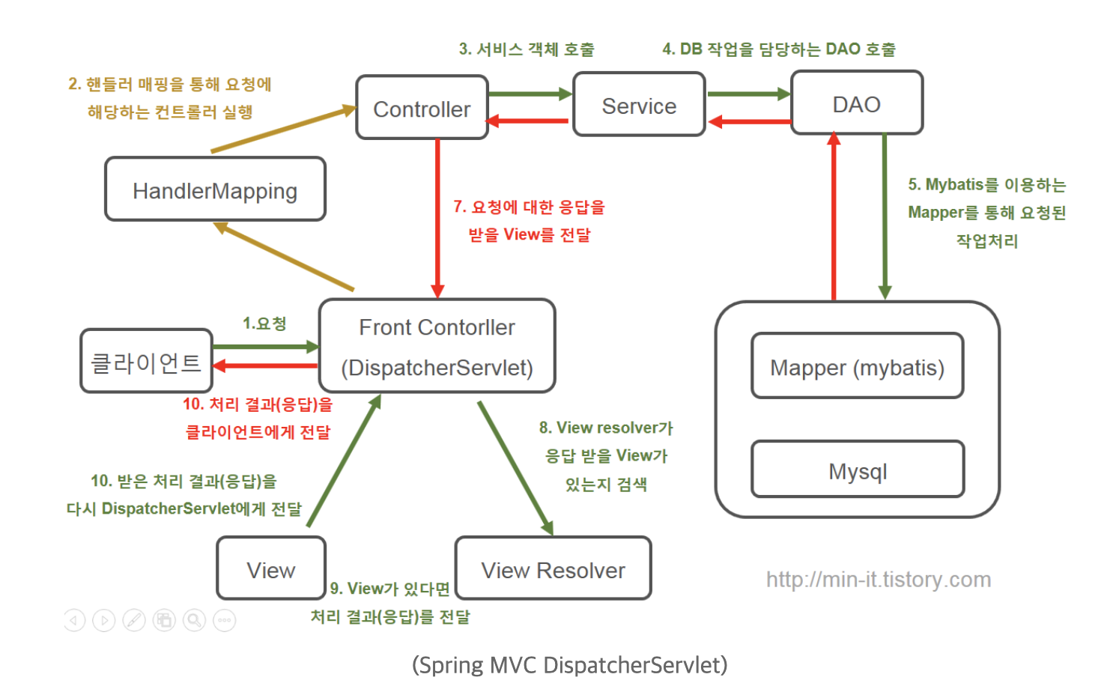
2. 핵심 기술 Spring MVC
SPRING MVC 란
Spring 프레임워크에서 제공하는 웹 모듈이다.
MVC 는 Model-View-Controller 의 약자로, 기본 시스템 모듈을 MVC 로 나누어 구현되어 있다.
Front Controller

Slide 10
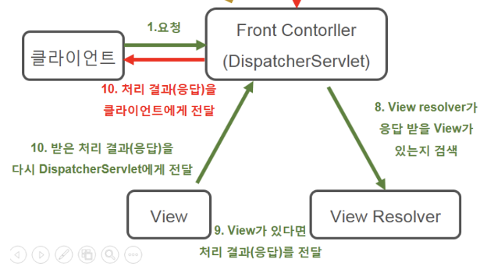
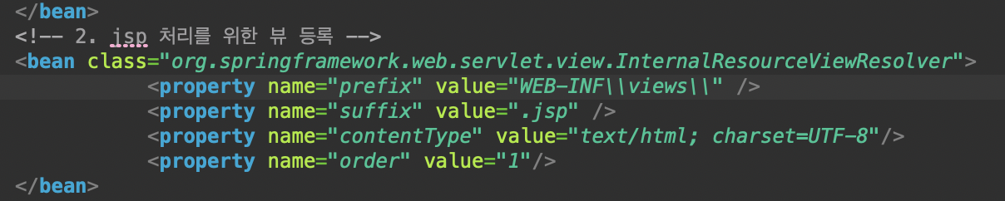
2. 핵심 기술 Spring MVC
View Resolver
- 사용자가 요청한 것에 대한 응답 view를 랜더링하는 역할
InternalResourceViewResolver
- 개발자가 DispatcherServlet에 별도의 ViewResolver를 등록하지 않는다면 기본 ViewResolver 인 InternalResourceViewResolver 를 사용
InternalResourceViewResolver는 기본적으로 JSP 지원

Slide 11
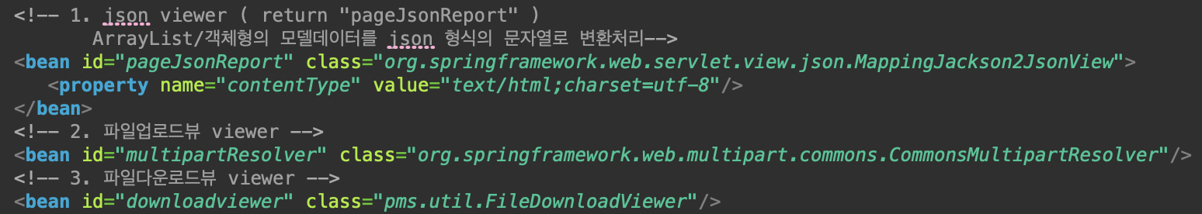
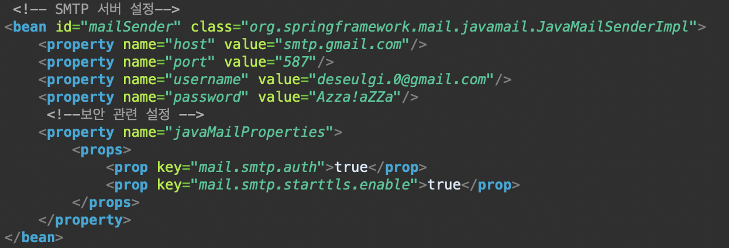
2. 핵심 기술 Spring MVC
JSON View, 파일 업로드 View, 파일다운로드 View, Mail Sender View

Slide 12
2. 핵심 기술 AJAX
AJAX 란
AJAX란, JavaScript의 라이브러리중 하나이며
Asynchronous Javascript And Xml(비동기식 자바스크립트와 xml)의 약자이다.
브라우저가 가지고있는 XMLHttpRequest 객체를 이용해서 전체 페이지를
새로 고치지 않고도 페이지의 일부만을 위한 데이터를 로드하는 기법 이며
JavaScript를 사용한 비동기 통신, 클라이언트와 서버간에 XML 데이터를 주고받는 기술이다.
비동기 방식은 웹페이지를 리로드하지 않고 데이터를 불러오는 방식이며 Ajax를 통해서 서버에 요청을 한 후 멈추어 있는 것이 아니라 그 프로그램은 계속 돌아간다는 의미를 내포하고 있다.
페이지 리로드의 경우 전체 리소스를 다시 불러와야하는데 이미지, 스크립트 , 기타 코드등을 모두 재요청할 경우 불필요한 리소스 낭비가 발생하게 되지만 비동기식 방식을 이용할 경우 필요한 부분만 불러와 사용할 수 있으므로 매우 큰 장점이 있다.

Slide 13
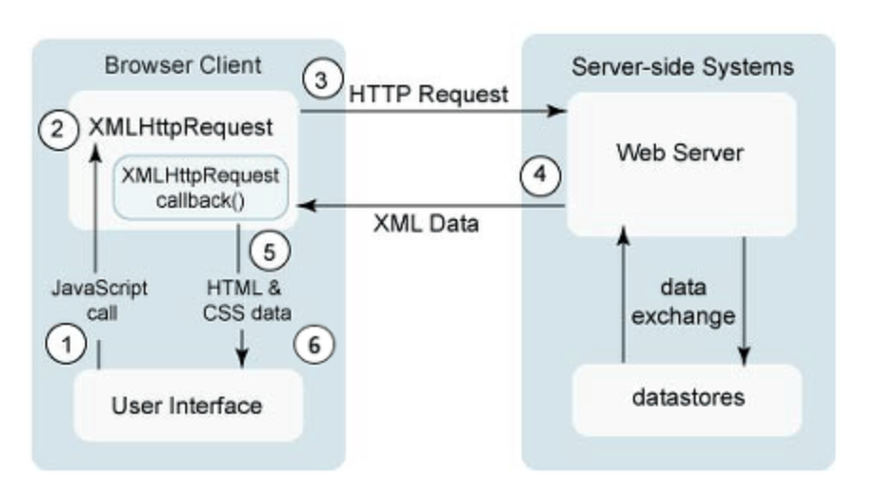
2. 핵심 기술 AJAX
AJAX 동작 원리
1. 사용자가 이벤트를 발생 > 자바스크립트는 DOM을 사용해서 필요한 정보를 구한 뒤, XMLHttpRequest 객체를 통해서 웹 서버에 요청을 전달
2. 웹 서버는 XMLHttpRequest로부터의 요청을 알맞게 처리후 결과를 XML이나 단순 Text을 생성 해서
XMLHttpRequest에 전송
XMLHttpRequest : 웹서버와 통신을 담당함. 사용자의 요청을 웹서버에 전송 및 웹서버로부터 받은 결과를 웹브라우저에 전달함 3. 서버로부터 응답이 도착하면 XMLHttpRequest 객체는 자바스크립트에 도착 사실을 알고 자바스크립트는
응답 데이터와 DOM을 이용해 사용자 화면에 반영
- 결과적으로 사용자 입장에서는 페이지 이동이 발생되지 않고 페이지 내부 변화만 일어남

Slide 14
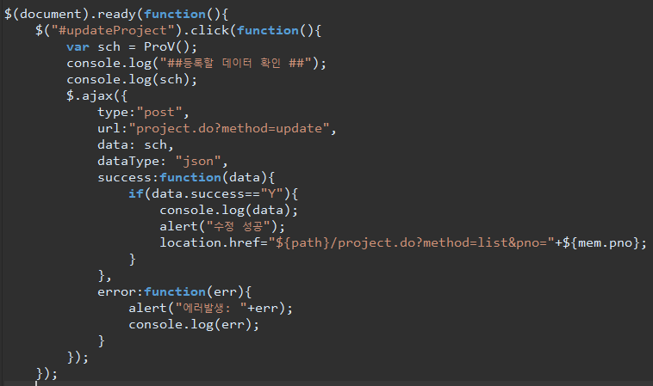
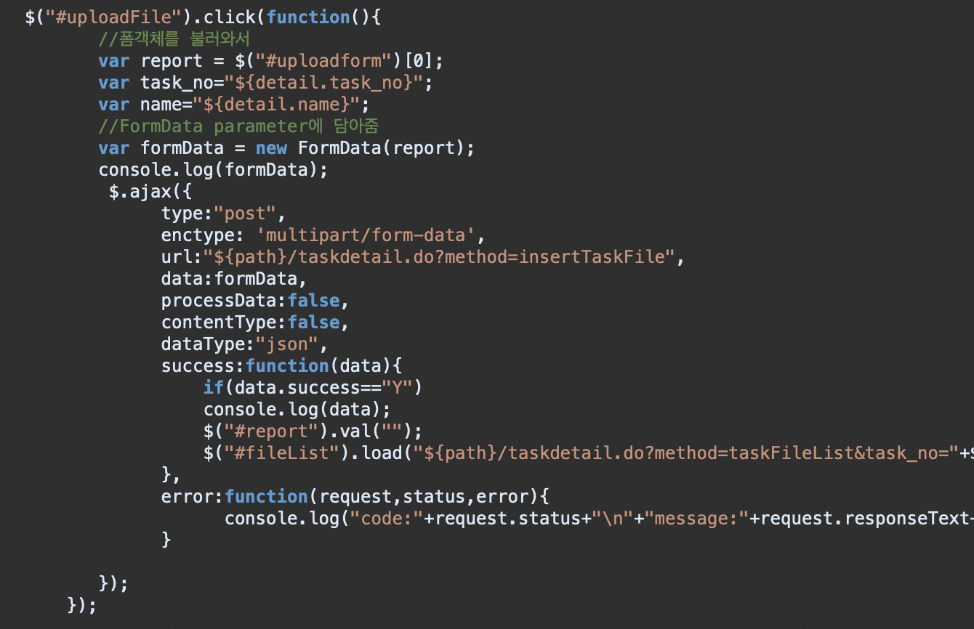
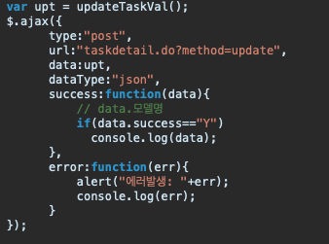
2. 핵심 기술 AJAX
조회, 프로젝트 수정, 태스크 수정/삭제, 첨부파일 업로드, 간트차트 등

Slide 15
팀원 구성 및 역할

Slide 16
3. 팀원 구성 및 역할
이수민
연창모
김영하
이채은
최슬기
장승태
태스크 요청
인력관리
캘린더
간트차트
리스크 관리
리스크 답변
태스크 상세
오버뷰
태스크리스트
활동로그
프로젝트 리스트
대시보드

Slide 17
일정계획

Slide 18
4. 일정계획
6주차,
주제 선정
요구 사항 분석
화면 설계
기능 분석
대시 보드
기능 분석
DB 설계
Front end단 구현
공통 모듈 구현 (세션 등)
Css, html
Javascript
Jquery
Back end 일부
각 파트 개별 구현
5주차,
4주차,
3주차,
스프링 데이터 베이스 연동
각 파트 개별 구현 및 통합
스프링 데이터베이스 연동
각 파트 개별 구현 및 통합
통합 테스트 및 에러 반영
최종 리허설
최종 발표
2주차,
1주차,

Slide 19
4. 일정계획
대분류 | 중분류 | 담당자명 | 4월
 |  |  | 3주차 |  |  |  |  | 4주차 |  |  |  |  | 5주차
 |  |  | 4/12 | 4/13 | 4/14 | 4/15 | 4/16 | 4/19 | 4/20 | 4/21 | 4/22 | 4/23 | 4/26 | 4/27 | 4/28 | 4/29 | 4/30
Back-end 개발 | 인력 관리 | 이수민 | 인력페이지 조회처리, 계정생성 |  |  |  |  | 인력 할당, 상세 페이지 수정
 | 태스크 요청 | 이수민 |  |  |  |  |  |  |  |  |  |  | 태스크 요청 페이지 조회 및 페이지
 | 태스크 디테일 | 이채은 | 커멘드 날짜 처리, 서브 태스크 DB저장 처리 |  |  |  |  |  | 파일 업로드 처리 |  |  |  | 오류 해결 및 테스트
 | 태스크 승인 | 이채은 |  |  |  |  | 태스크 승인 요청, DB
 | 간트 차트 | 연창모 |  |  |  |  |  |  | 간트, 캘린더 정리 (기능추가) |  |  |  | 통합테스트
 | 캘린더 | 연창모 |  | 캘린더 분석 |  | 캘린더 일정
 | 대쉬보드 | 연창모 |  |  |  |  |  |  |  |  | 대시보드
 | 리스크 보드 | 김영하 | 리스크 요청 상태 변경 및 삭제 |  |  |  |  |  |  |  |  |  | 리스크 전체 정리
 | 리스크 디테일 | 김영하 |  |  |  |  |  | 리스크 작성화면 파일첨부 |  |  |  |  | 리스크 전체 정리
 | 프로젝트 리스트 | 장승태 | 프로젝트 리스트 달력(추가, 수정, 삭제) |  |  |  |  |  |  |  |  |  | 통합테스트
 | 프로젝트 대쉬보드 | 장승태 |  |  |  |  |  | 진행률, 총 태스크 수, 이슈상황
 | 오버뷰 | 최슬기 | 오버뷰 구현 |  |  |  |  |  |  |  |  |  | 통합 테스트
 | 활동 로그 | 최슬기 | 활동로그 (태스크추가, 업데이트)
 | 태스크 리스트 | 최슬기 |  |  |  |  |  | 오버뷰, 프로젝트 인원할당 버튼 추가
 | 채팅 | 최슬기 |  |  |  |  |  |  |  | 채팅, 그룹채팅

Slide 20
요구사항정의서

Slide 21
4. 요구사항정의서
ID | 화면명 | 요구사항명 | 요구사항내용 | 중요도 | 부서/ 작성자 | 날짜 | 진행사항 | 버전명 | 그 외
M-01 | 메인 (개발자) | 메인 상단 | Home 버튼 클릭 시 화면이 새로 고침 된다. | 3 | 이수민 | 03/27 | 보류 | 1.0
TL-01 | 태스크 리스트 |  | 검색 기능을 통해 people, task, project에 대한 검색이 가능하다. | 5 | 이수민 | 03/27 | 보류 | 1.0
 |  |  | 플러스 아이콘을 클릭하면 태스크와 프로젝트를 추가할 수 있다. 또한, 메시지 전송과 팀원 초대가 가능하다. | 5 | 이수민 | 03/27 | 보류 | 1.0
 |  | 메인 중단 | 나열된 태스크의 왼쪽에 위치한 브이 표시 아이콘을 클릭하면, 해당 태스크가 완료 상태로 변경된다. | 5 | 이수민 | 03/27 | 보류 | 1.0
 |  |  | 프로젝트 목록을 나열한다. 프로젝트는 최근의 프로젝트부터 나열되고 각 프로젝트의 이름이나 사진을 클릭 시 해당 프로젝트의 상세화면으로 이동한다. | 5 | 이수민 | 03/27 | 보류 | 1.0
 |  |  | 최근 프로젝트의 오른 쪽에 위치한 플러스 아이콘을 클릭하면 프로젝트 생성이 가능하다. | 5 | 이수민 | 03/27 | 보류 | 1.0

Slide 22
4. 요구사항정의서
ID | 화면명 | 요구사항명 | 요구사항내용 | 중요도 | 부서/ 작성자 | 날짜 | 진행사항 | 버전명 | 그 외
MT-01 | My Task (개발자) | 화면 상단 | 검색 기능을 통해 people, task, project에 대한 검색이 가능하다. | 5 | 이수민 | 03/27 | 보류 | 1.0
 |  |  | 플러스 아이콘을 클릭하면 태스크와 프로젝트를 추가할 수 있다. 또한, 메시지 전송과 팀원 초대가 가능하다. | 5 | 이수민 | 03/27 | 보류 | 1.0
 |  | 화면 중단 | ‘+ Add New’버튼을 클릭하여 태스크를 추가할 수 있다. | 5 | 이수민 | 03/27 | 보류 | 1.0
 |  | 화면 중단 | 왼쪽에 위치한 브이표시 아이콘을 클릭함으로써 각각의 태스크에 대한 완료 여부를 설정할 수 있다. | 5 | 이수민 | 03/27 | 보류 | 1.0
 |  |  | 각각의 태스크를 클릭하면 태스크 상세페이지로 이동한다. | 5 | 이수민 | 03/27 | 보류 | 1.0

Slide 23
4. 요구사항정의서
ID | 화면명 | 요구사항명 | 요구사항내용 | 중요도 | 부서/ 작성자 | 날짜 | 진행사항 | 버전명 | 그 외
M-01 | 메인 (관리자) | 메인 상단 | 현재 관리하고 있는 프로젝트들이 나열된다. 프로젝트 추가 기능을 통해 관리할 프로젝트를 추가할 수 있다. | 5 | 이수민 | 03/27 | 보류 | 1.0
 |  | 메인 중단 | 프로젝트의 진척 비율이 가로 막대그래프로 나타난다. 각 프로젝트에 대한 진척 비율을 변경할 수 있다 | 5 | 이수민 | 03/27 | 보류 | 1.0
 |  | 메인 중단 | 이슈 사항에 대해 처리 중, 완료, 지연 여부를 변경할 수 있다. | 5 | 이수민 | 03/27 | 보류 | 1.0
 |  | 화면 중단 | 요구사항에 대한 가능, 불가능, 보류 여부를 결정할 수 있다. | 5 | 이수민 | 03/27 | 보류 | 1.0
 |  |  | 변경된 요구사항의 수를 추가할 수 있다. | 5 | 이수민 | 03/27 | 보류 | 1.0

Slide 24
4. 요구사항정의서
ID | 화면명 | 요구사항명 | 요구사항내용 | 중요도 | 부서/ 작성자 | 날짜 | 진행사항 | 버전명 | 그 외
MT-01 | My Task | 화면 상단 | 검색 기능을 통해 people, task, project에 대한 검색이 가능하다. | 5 | 이수민 | 03/27 | 보류 | 1.0
 |  |  | 플러스 아이콘을 클릭하면 태스크와 프로젝트를 추가할 수 있다. 또한, 메시지 전송과 팀원 초대가 가능하다. | 5 | 이수민 | 03/27 | 보류 | 1.0
 |  | 화면 중단 | ‘Add New’버튼을 클릭하여 프로젝트를 추가할 수 있다. | 5 | 이수민 | 03/27 | 보류 | 1.0
 |  |  | 프로젝트의 사진이나 이름을 클릭하면 프로젝트 상세 화면으로 이동한다. | 5 | 이수민 | 03/27 | 보류 | 1.0

Slide 25
4. 요구사항정의서
ID | 화면명 | 요구사항명 | 요구사항내용 | 중요도 | 부서/ 작성자 | 날짜 | 진행사항 | 버전명 | 그 외
P-01 | 개별 프로젝트 화면 (디폴트) 태스크 리스트 | 프로젝트 팀원 리스트 | 현재 프로젝트에 참여한 팀원 리스트가 보여진다. | 1 | 연창모 | 03/28 | 진행 | 1.0
P-02 | 태스크 리스트 | 프로젝트 오버 뷰 | 현재 프로젝트의 간략한 설명이 보여진다. | 1 | 연창모 | 03/28 | 진행 | 1.0
P-03 | 개별 프로젝트 화면(Tasks-list) | 모든 태스크 | 현재 프로젝트의 모든 태스크 리스트들을 최신순으로 보여준다. 클릭 시 detail-task로 이동한다. | 1 | 연창모 | 03/28 | 진행 | 1.0
P-04 |  | 나의 태스크 | 현재 프로젝트의 나의 태스크 리스트들을 최신순으로 보여준다. 클릭 시 detail-task로 이동한다. | 1 | 연창모 | 03/28 | 진행 | 1.0

Slide 26
4. 요구사항정의서
ID | 화면명 | 요구사항명 | 요구사항내용 | 중요도 | 부서/ 작성자 | 날짜 | 진행사항 | 버전명 | 그 외
TL-01 | 태스크 선택 창 | 태스크 리스트 | 태스크 항목을 클릭 시 세부 항목으로 리스트와 디테일이 출력. | 3 | 김영하 | 03/02 | 진행 | 1.0
 | 태스크 리스트 | 태스크 리스트 화면 (close) | 세부 사항 중 리스트를 선택하게 되면 화면이 출력. Add New 버튼을 통해 새로운 프로젝트를 생성할 수 있다. 리스트 버튼을 통해 사용자가 참여하고 있는 프로젝트들이 나열된다. 프로젝트에 참여중인 인원들의 수가 나타난다. Search를 통해 찾고자 하는 프로젝트를 이름을 통해 찾을 수 있다. | 3 | 김영하 | 03/02 | 진행 | 1.0
 |  | 태스크 리스트 화면 (open) | 프로젝트를 펼치면 참여중인 인원들의 정보가 화면에 출력. 참여중인 인원들의 아이디, 업무, 마감일, 우선순위가 간략히 표시된다. 각 아이디를 클릭 시 해당 프로젝트 인원의 세부 태스크 및 정보가 표시되어 나타난다. | 3 | 김영하 | 03/02 | 진행 | 1.0
 | 태스크 리스트 디테일 | 태스크 리스트 디테일 | 참여 인원을 클릭 시 해당 인원의 디테일 화면이 출력 해당 사용자의 업무가 표시되고 사용자의 자기소개 기능 해당 작업의 개요 작성 본인, 관리자에 의해 수정, 삭제 가능 해당 디테일에 참여하는 참여자가 댓글 남기기 가능 | 3 | 김영하 | 03/02 | 진행 | 1.0

Slide 27
4. 요구사항정의서
ID | 화면명 | 요구사항명 | 요구사항내용 | 중요도 | 부서/ 작성자 | 날짜 | 진행사항 | 버전명 | 그 외
P-05 | 개별 프로젝트 화면 (Calendar) | 일정 확인, 추가, 수정, 삭제 | 현재 프로젝트 내의 모든 태스크들을 달력에 표시해준다. 태스크 추가, 수정, 삭제가 가능하다. | 1 | 연창모 | 03/28 | 진행 | 1.0
P-06 |  | 일정 표시 기준 선택 | 현재 프로젝트 내의 모든 태스크들을 월별, 주별, 일별, 리스트로 볼 수 있다. | 1 | 연창모 | 03/28 | 진행 | 1.0
P-07 | 개별 프로젝트 화면 (Gantt) | 페이지 버튼 | 현재 페이지에서 사용 가능한 버튼들을 구현한다. | 1 | 연창모 | 03/28 | 진행 | 1.0
P-08 |  | 일정 확인 | 현재 프로젝트의 진행률, 개인의 진행률 등을 리스트로 보여준다. 추가, 수정, 삭제가 가능하다. | 1 | 연창모 | 03/28 | 진행 | 1.0
P-09 | 개별 프로젝트 화면 (Dashboards) | 프로젝트 정보 | 현재 프로젝트의 진행 상황, 개별 진행 상황, 각종 이벤트 현상을 보기 쉽게 정리해준다. | 1 | 연창모 | 03/28 | 진행 | 1.0
P-10 | 개별 프로젝트 화면 (File Manager) | 업로드 파일 확인 | 현재 프로젝트에 업로드 된 파일들을 리스트로 보여준다. 추가, 수정, 삭제가 가능하다. | 1 | 연창모 | 03/28 | 진행 | 1.0

Slide 28
4. 요구사항정의서
ID | 화면명 | 요구사항명 | 요구사항내용 | 중요도 | 부서/ 작성자 | 날짜 | 진행사항 | 버전명 | 그 외
Lg-01 | 활동로그 | 활동로그화면 | 프로젝트 인원들의 활동사항을 나타낸다. 활동, 보관 필드가 있다. 새로운 알림이 있으면 활동로그아이콘에 표시되도록 하고 사용자에게 업무 할당의 활동 사항이 있으면 팝업알람으로 표시되도록 한다. | 3 | 이채은 | 03/28 | 진행 | 1.0
Lg-02 |  | 활동로그화면 – 활동필드 | 각 알림사항에는 보관을 위한 아이콘을 표시한다. 활동한 사람, 활동내용, 날짜를 날짜 순서대로 나타낸다. 1. 내가 프로젝트에 초대한 사람이 초대를 수락했을 경우 @님이 @님의 초대를 수락했습니다. 2. 프로젝트 팀원이 Task를 완료했을 경우 프로젝트명 Task 명 @님이 @@subTask를 완료했습니다. - 프로젝트명 클릭 시 해당 프로젝트화면으로 이동한다. - Task명 또는 subtask명 클릭 시 우측에 상세화면이 표시되도록 한다. 3. 관리자가 프로젝트 팀원에게 Task를 할당했을 경우 프로젝트명 Task명 @님이 @@님에게 @@Task를 할당했습니다. | 3 | 이채은 | 03/28 | 진행 | 1.0
Lg-03 |  | 활동로그화면 – 활동필드 우측 상세화면 | 활동필드에서 태스크 클릭 시 우측에 Task상세화면이 표시된다. 태스크명, 담당자, 기한, 프로젝트명, 상태, 서브태스크, 코멘트가 표시된다. | 3 | 이채은 | 03/28 | 진행 | 1.0
Lg-04 |  | 활동로그화면 –보관 필드 | 각 활동사항에서 보관 아이콘을 클릭하면 보관필드로 이동하고 계속 저장된다. 보관필드에서 삭제버튼을 눌러 다시 삭제할 수 있다. | 2 | 이채은 | 03/28 | 보류 | 1.0

Slide 29
4. 요구사항정의서
ID | 화면명 | 요구사항명 | 요구사항내용 | 중요도 | 부서/ 작성자 | 날짜 | 진행사항 | 버전명 | 그 외
ML-01 | 인력관리 | 인력관리 화면 | 인력관리 탭은 사용자 직책이 관리자일 경우에만 표시되도록 한다. 가용인원, 전체인원리스트, 프로젝트별 인원리스트 탭이 있다. 각 인원리스트는 페이징처리와 검색기능을 공통으로 갖는다. 인원을 클릭하면 할당할 수 있는 프로젝트가 표시되고 할당할 수 있으며 프로필을 클릭하여 해당 인원의 프로필화면으로 이동할 수 있다. | 3 | 이채은 | 03/28 | 진행 | 1.0
ML-02 | 인력관리 | 인력관리 화면 – 가용인원 | 인력관리 탭을 누르면 인력관리 화면으로 이동한다. 화면 상단에는 현재 가용인원을 표시한다. 참여하고 있는 프로젝트가 없는 인원을 표시한다. 해당 인원을 클릭하여 다른 프로젝트에 추가할 수 있다. | 3 | 이채은 | 03/28 | 진행 | 1.0
ML-03 | 인력관리 | 인력관리 화면 – 전체인원리스트 | 전체인원 리스트를표시한다. 참여하는 프로젝트 수가 적은 순 우선정렬, 참여하는 프로젝트의 마감일이 빠른 순 정렬로 전체인원 리스트를 보여준다. 해당 인원을 클릭하여 다른 프로젝트에 추가할 수 있다. | 3 | 이채은 | 03/28 | 진행 | 1.0
ML-04 | 인력관리 | 인력관리 화면 – 프로젝트 별 인원 리스트 | 각 프로젝트 별로 참여중인 멤버리스트와 각 업무를 보여준다. 할당받은 Task 수가 적은 순 정렬한다. 해당 인원을 클릭하여 다른 프로젝트에 추가할 수 있다. | 3 | 이채은 | 03/28 | 진행 | 1.0
ML-05 | 인력관리 | 인력관리 화면 – 프로필 | 각 리스트에서 해당 인원을 클릭하여 멤버의 상세 프로필을 확인할 수있다. 상세프로필에는 멤버이름, 직책, 상세정보, 이메일, 휴대폰번호, 참여 중인 프로젝트, 과거 참여했던 프로젝트와 시작일, 마감일이 표시된다. | 3 | 이채은 | 03/28 | 진행 | 1.0

Slide 30
4. 요구사항정의서
ID | 화면명 | 요구사항명 | 요구사항내용 | 중요도 | 부서/ 작성자 | 날짜 | 진행사항 | 버전명 | 그 외
R-01 | 리스크 관리 | 리스크 목록 | CEO, 인사담당자 : 전체 프로젝트의 리스크가 보이도록 한다. PM, 개발자 : 진행중인 프로젝트의 리스크가 보이도록 한다. 리스크 목록에는 프로젝트 이름, 리스크 작성자, 리스크 카테고리, 리스크 등록일을 기준으로 값이 보여진다. | 5 | 김영하 | 03/28 | 진행 | 1.0
R-02 |  | 리스크 디테일 | 리스크 목록에서 리스크를 클릭 시, 리스크 디테일 화면으로 넘어오게 된다. 리스크 디테일에는 리스크 작성 시 작성한 리스크의 제목, 리스크 내용, 리스크 카테고리, 첨부할 파일이 출력이 된다. CEO, 인사담당자 : 리스크 목록으로 돌아가는 버튼이 출력 PM : 리스크 목록으로 돌아가는 버튼과 해당 리스크에 답글달기 버튼이 출력 | 4 | 김영하 | 03/28 | 진행 | 1.0 | CEO : 인사담당자 : PM : 개발자 :
R-03 |  | 리스크 작성 | PM, 개발자 : 리스크 제목, 리스크 내용, 리스크 카테고리, 파일 첨부가 입력 가능하도록 한다. | 3 | 김영하 | 03/28 | 진행 | 1.0
R-04 |  | 리스크 요청 | PM과 개발자가 작성한 리스크는 리스크 상태가 ＇미승인’인 상태로 PM의 리스크 요청 승인 항목으로 넘어간다. ‘미승인’상태의 리스크 디테일에는 PM이 상태를 ‘승인＇으로 변경할 수 있는 승인하기 버튼이 출력이 된다. | 5 | 김영하 | 03/28 | 진행 | 1.0
R-05
R-06
R-07

Slide 31
화면설계서

Slide 32
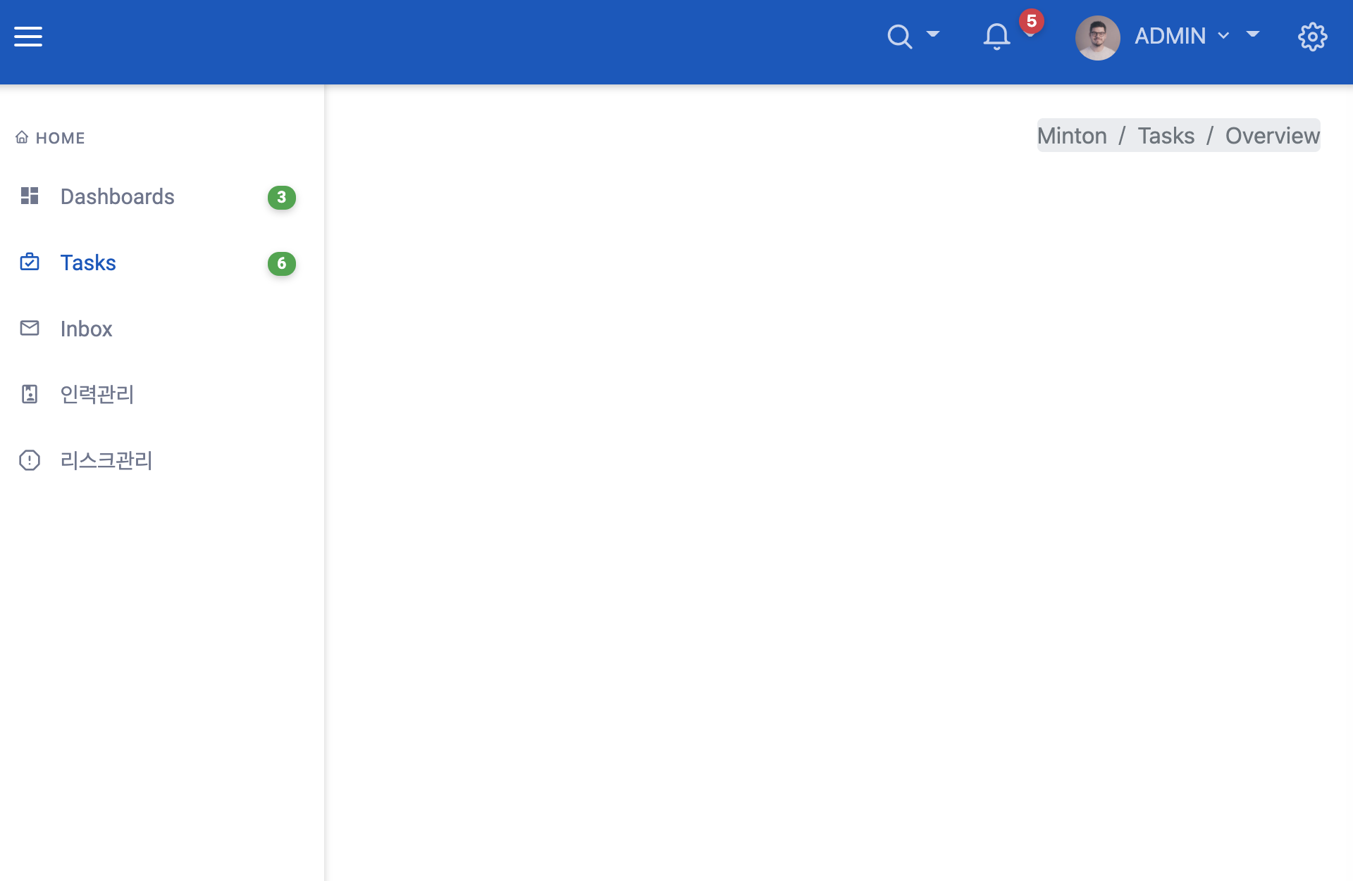

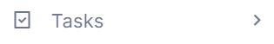
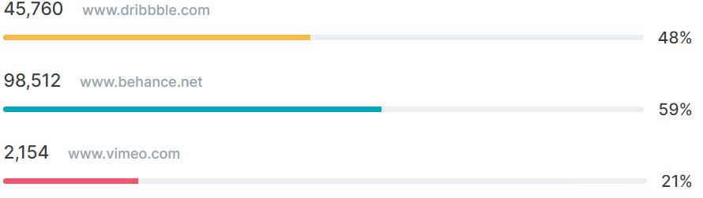
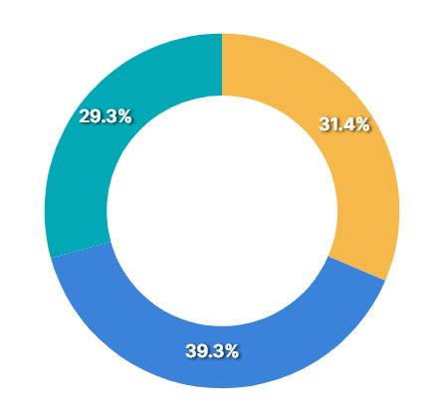
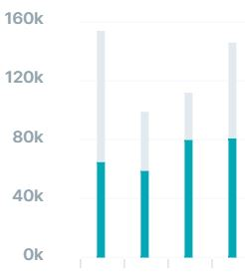
5. 화면설계
ID | M-01 | 화면명 | Admin | 작성자 | 이수민 | 날짜 | 2021/03/27
Screen Path | 관리자 화면
description
1. 관리자가 관리하에 있는 프로젝트 목록을 출력한다. 각 프로젝트별 이름, 시작일, 종료일, 진행률을 출력한다.
2. 각 프로젝트별 진척 비율을 출력한다.
3. 프로젝트의 이슈 처리 상황을 보여준다. 이슈가 처리 완료되었는지, 처리 중인지, 지연된 상태인지 보여준다.
4. 요구사항 충족이 가능한지, 불가능한지, 보류상태인지에 따른 원형 그래프를 출력한다.
5. 막대 그래프에는 요구사항의 수를, 추이선에는 날짜에 따른 요구사항 변경 내역 건수를 출력한다.
Check point
1
himan
1
이름 | 시작일 | 종료일 | 진행률
프로젝트 이름 | 프로젝트 시작일 | 프로젝트 종료일 | 프로젝트 진행률(%)
2
3
Project progress rate
Issue
4
Requirement status
5
Requirement
changes
요구사항 수

Slide 33
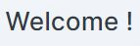
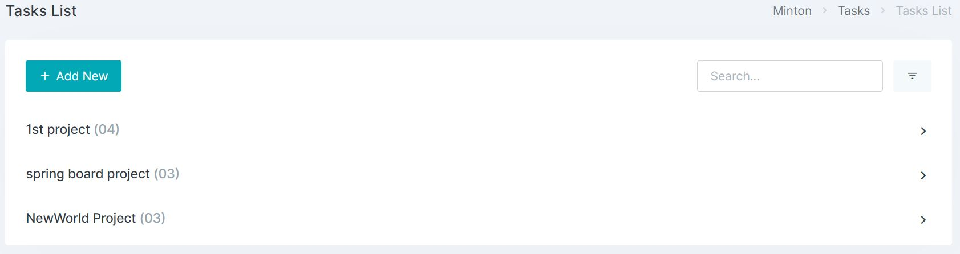

5. 화면설계
ID | M-01 | 화면명 | Main | 작성자 | 이수민 | 날짜 | 2021/03/27
Screen Path | 메인화면(개발자)
description
1. 상단 우측에 플러스 아이콘을 표시한다.
2. 페이지에 접속한 회원의 이름을 표시한다.
3. 해당 회원의 태스크를 나열한다. 마감일이 임박한 태스크가 위에 위치하도록 하고 프로젝트 이름과 마감일을 표시한다.
4. 최근 프로젝트를 나열한다. 가장 최근에 생성된 프로젝트가 제일 앞에 오도록 한 뒤 해당 프로젝트의 이름을 보여준다.
5. 프로젝트를 추가할 수 있도록 해당 아이콘을 화면에 표시한다.
Check point
1
2
himan
1
+
3
4
5
Save project
Absol project

Slide 34

5. 화면설계
ID | MT-01 | 화면명 | Main | 작성자 | 이수민 | 날짜 | 2021/03/27
Screen Path | 메인화면(개발자)
description
1. 해당 회원의 이름을 아이콘으로 표시한다.
2. 태스크를 더할 수 있도록 Add New 버튼을 출력한다.
3. 해당 회원에게 배정된 태스크를 최근 배정 순으로 보여준다.
4. 해당 회원에게 배정된 태스크들 중 오늘 마감인 태스크를 보여준다.
5. 해당회원에게 배정된 태스크들을 마감일 순으로 보여준다.
Check point
1
himan
1
2
3
4
Deadline
5
Due Date

Slide 35
5. 화면설계
ID | M-01 | 화면명 | Admin | 작성자 | 이수민 | 날짜 | 2021/03/27
Screen Path | 관리자 화면
description
1. 해당 회원의 이름을 아이콘으로 표시한다.
2. 프로젝트를 더할 수 있도록 Add New 버튼을 출력한다.
3. 해당 관리자가 관리하는 전체 프로젝트를 보여준다
4. 해당 관리자가 관리하는 프로젝트를 최근 순으로 나열하여 보여준다.
Check point
1
himan
1
2
3
All Projects
4
Save project
Amazing project
Rocket project
Super project
Wow project
Save project
Amazing project
Rocket project
Super project

Slide 36
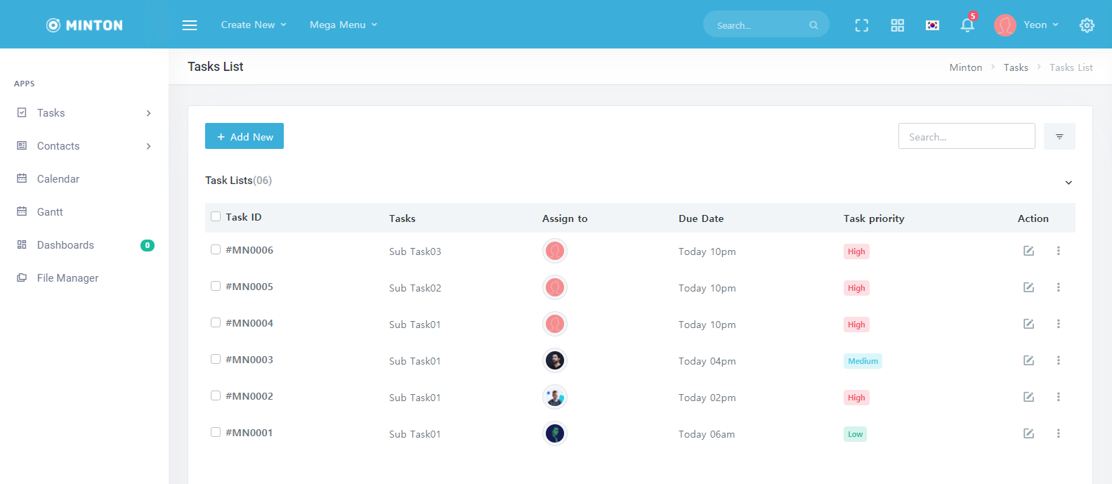
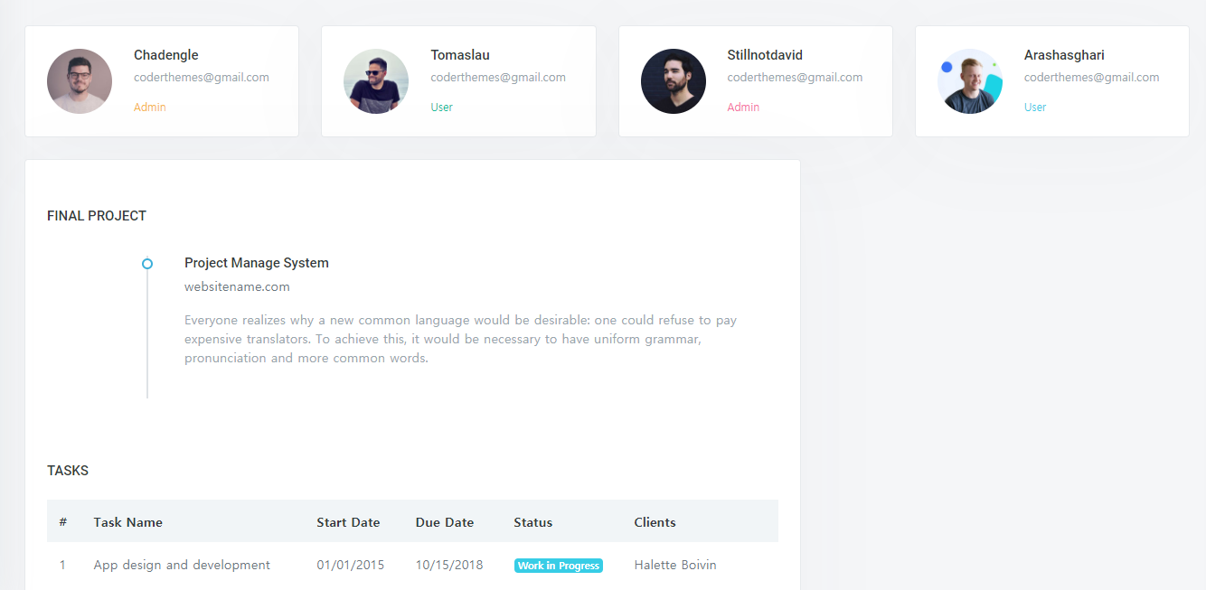
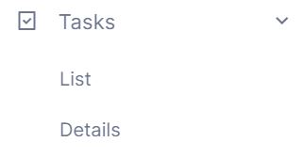
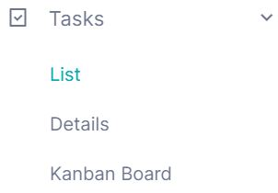
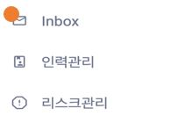
5. 화면설계
ID | P-01 | 화면명 | Project | 작성자 | 연창모 | 날짜 | 2021/03/27
Screen Path | 개별 프로젝트 선택 화면(디폴트)
description
1. 현재 프로젝트의 참여자들을 보여준다.
2. 현재 프로젝트의 개요를 보여준다.
Check point
1
himan
1
2

Slide 37
5. 화면설계
ID | P-01 | 화면명 | Task List | 작성자 | 김영하 | 날짜 | 2021/03/27
Screen Path | 개별 프로젝트 선택 화면 -> 태스크 창 -> 리스트
description
1. 태스크를 선택하면 태스크의 하위 항목인 리스트와 디테일이 나온다.
2. 세부 사항 중 리스트를 선택하게 되면 화면이 출력된다.
3. Add New 버튼을 통해서 새로운 프로젝트를 생성할 수 있다.
4. 사용자가 참여하고 있는 프로젝트들이 나열되어 있다.
5. 프로젝트에 참여중인 인원들의 수가 표시된다.
6. Search를 통해 찾고자 하는 프로젝트를 이름으로 찾을 수 있다.
Check point
1
himan
3
6
1
5
2
4

Slide 38
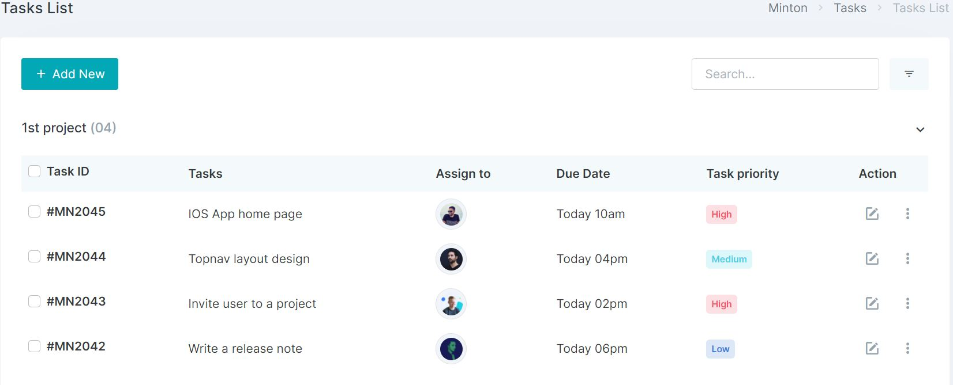
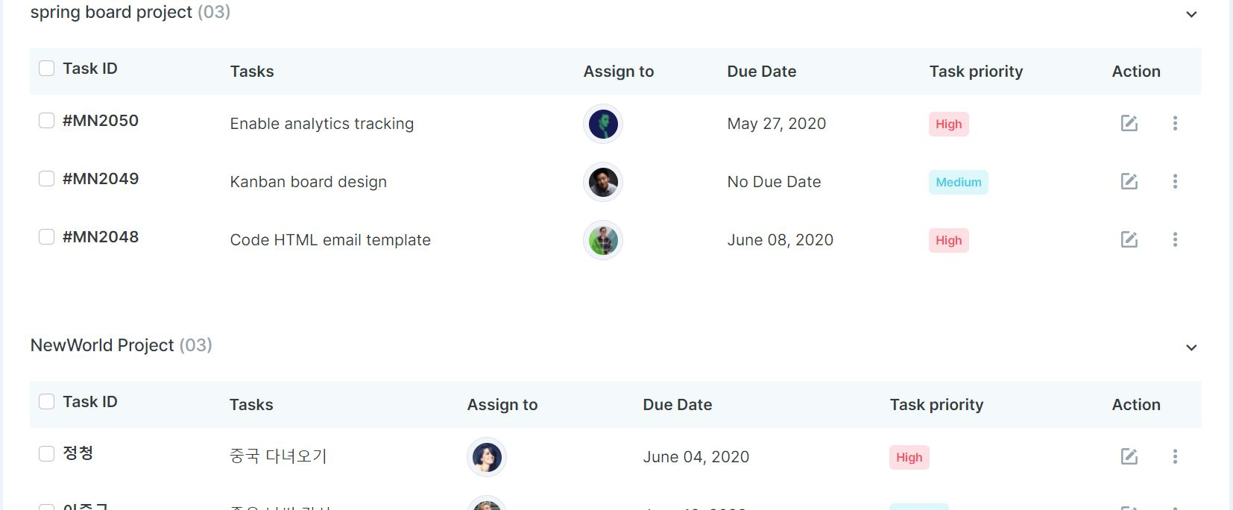
5. 화면설계
ID | P-01 | 화면명 | Task List | 작성자 | 김영하 | 날짜 | 2021/03/27
Screen Path | 개별 프로젝트 선택 화면 -> 태스크 창 -> 리스트
description
1. 프로젝트를 펼치면 참여중인 인원들의 정보가 나온다.
2. 참여중인 인원들의 아이디, 업무, 마감일, 우선순위가 간략하게 표시되어 나타난다.
3. 각 아이디를 클릭하게 되면 해당 프로젝트 인원의 세부 태스크 및 정보가 표시가 되어 나타난다.
Check point
1
himan
1
2
3

Slide 39
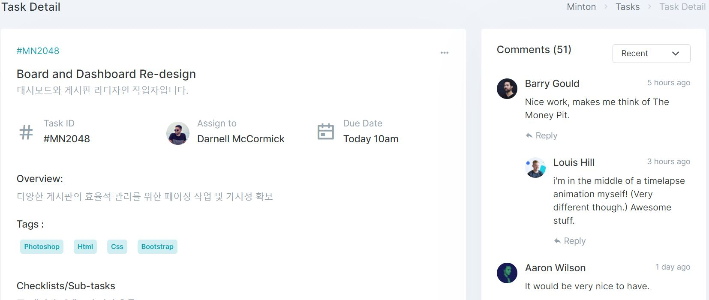
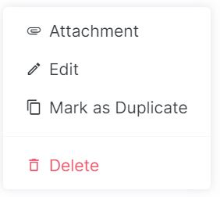
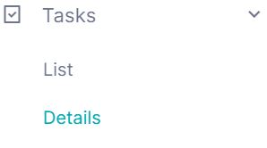
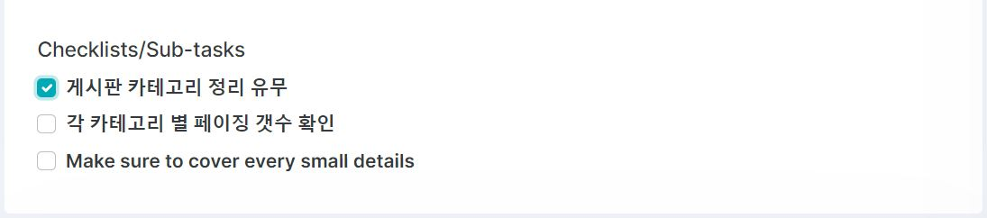
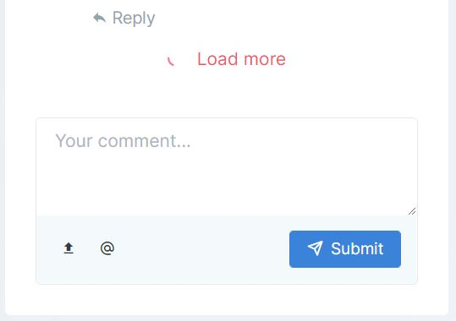
5. 화면설계
ID | P-01 | 화면명 | Task Detail | 작성자 | 김영하 | 날짜 | 2021/03/27
Screen Path | 개별 프로젝트 선택 화면 -> 태스크 창 -> 디테일
description
1. 참여중인 인원을 클릭 할 시 해당 인원의 디테일로 넘어가게 된다.
2. 해당 사용자의 업무가 표시된다.
3. 사용자 본인의 소개를 적을 수 있다.
4. 해당 작업의 개요를 작성할 수 있다.
5. 작업자 본인에 의해서 수정이 가능하다.
6. 작업자 본인과 관리자에 의해 삭제할 수 있다.
7. 해당 디테일에 방문한 사용자는 Comments 기능으로 댓글 남기기가 가능하다.
Check point
1
himan
7
2
5
3
6
1
1
4

Slide 40
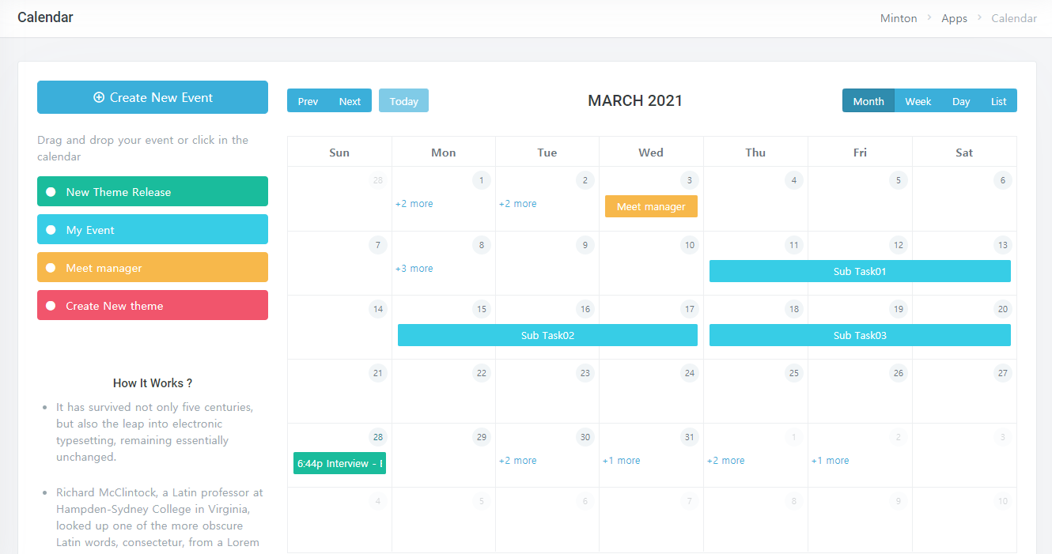
5. 화면설계
ID | P-05 | 화면명 | Calendar | 작성자 | 연창모 | 날짜 | 2021/03/27
Screen Path | 개별 프로젝트 선택 화면(디폴트) -> Calendar
description
1. 현재 프로젝트의 모든 태스크 리스트들을 달력에 표기해준다. (추가, 수정, 삭제 가능)
2. 월별, 주별, 일별, 리스트로 보기형식을 변경해준다.
Check point
1
himan
2
1

Slide 41
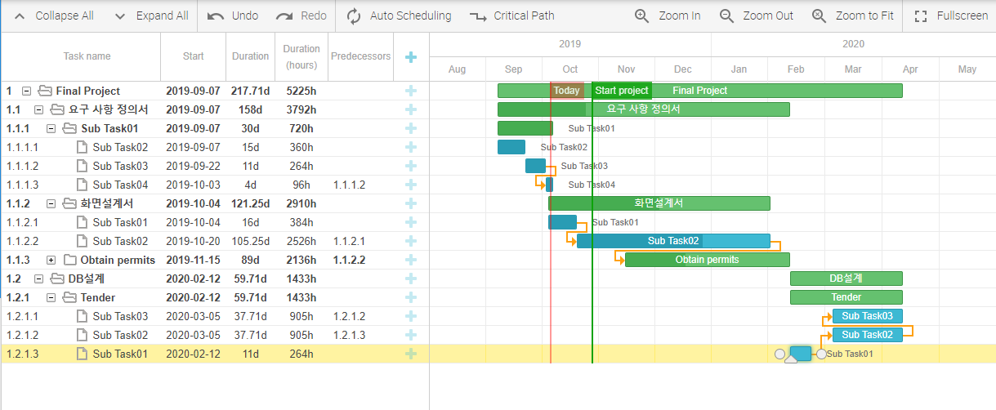
5. 화면설계
ID | P-07 | 화면명 | Gantt | 작성자 | 연창모 | 날짜 | 2021/03/27
Screen Path | 개별 프로젝트 선택 화면(디폴트) -> Gantt
description
1. 해당 페이지의 각종 기능 버튼 생성
2. 프로젝트와 태스크의 정보를 보여준다. (생성, 수정, 삭제 가능)
3. 프로젝트의 + 클릭 시 하위 태스크 생성 태스크의 + 클릭 시 하위 서브 태스크 생성 서브 태스크 + 비활성화
4. 프로젝트와 태스크의 정보를 보여준다. (생성, 수정, 삭제 가능)
Check point
1
himan
1
4
2
3

Slide 42
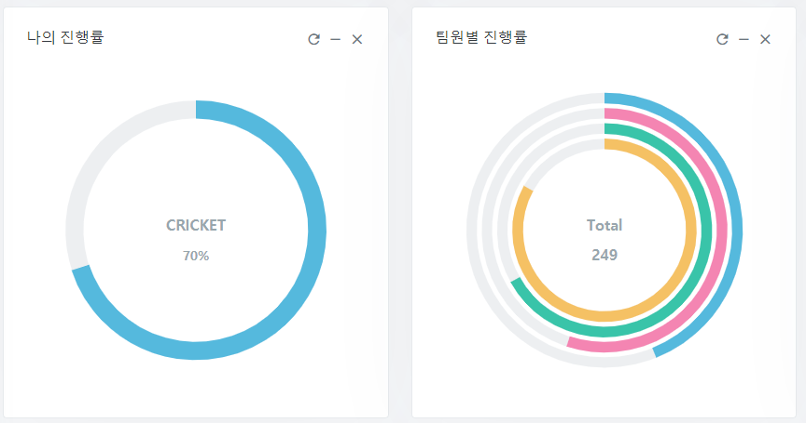
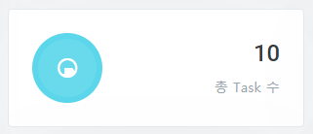
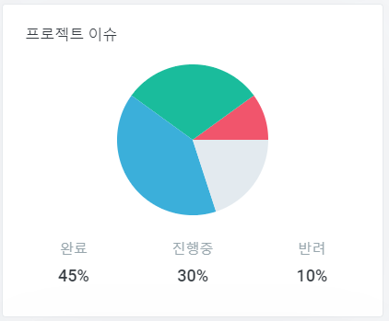
5. 화면설계
ID | P-09 | 화면명 | Dashboards | 작성자 | 연창모 | 날짜 | 2021/03/27
Screen Path | 개별 프로젝트 선택 화면(디폴트) -> Dashboards
description
1. 현재 프로젝트에서 나의 진행률을 보여준다.
2. 현재 프로젝트에서 팀원들의 진행률을 보여준다.
3. 현재 프로젝트의 총 태스크 수를 보여준다.
4. 현재 프로젝트에서의 이슈 상황을 보여준다.
Check point
1
himan
1
2
3
4

Slide 43
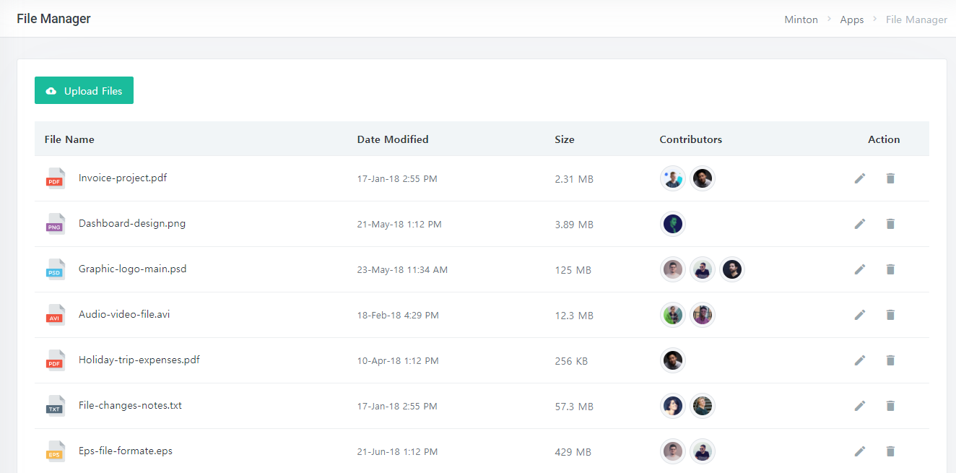
5. 화면설계
ID | P-10 | 화면명 | File-manager | 작성자 | 연창모 | 날짜 | 2021/03/27
Screen Path | 개별 프로젝트 선택 화면(디폴트) -> File-manager
description
1. 현재 프로젝트에서 업로드된 파일을 보여준다. (추가, 수정, 삭제 가능)
Check point
1
himan
1

Slide 44
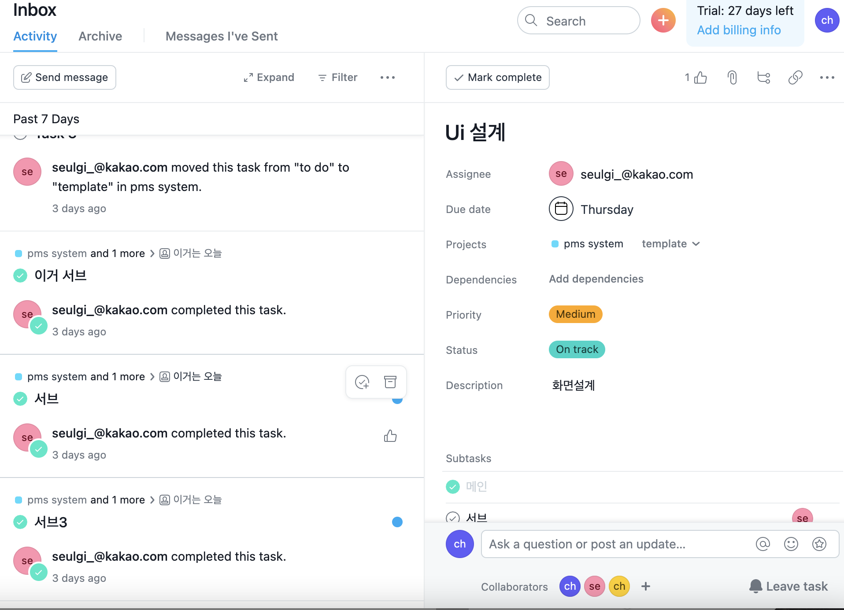
5. 화면설계
ID | Lg-01~Lg-04 | 화면명 | 활동 로그 | 작성자 | 이채은 | 날짜 | 2021/03/27
Screen Path | 메인화면 -> 활동 로그 화면
description
1. 활동로그화면 탭을 클릭하여 해당 화면으로 넘어온다.
2. 활동로그-활동필드에는 멤버들의 활동사항을 날짜 순으로 표시한다.
3. 각 활동사항에는 프로젝트명, 태스크명, 태스크할당자 아이디, 태스크 담당자 아이디, 활동내용(태스크완료, 태스크할당, 프로젝트 팀원 추가 등)을 표시한다.
4. 태스크와 관련된 활동사항에서 해당 사항을 클릭하면 우측에 태스크의 상세화면을 표시한다. 태스크 상세화면에는 프로젝트명, 태스크명, 담당자, 기한, 상태, 서브 태스크, 코멘트를 표시한다.
5. 각 활동사항에 보관버튼을 클릭하면 보관 필드에 추가된다.
6. 프로젝트명을 클릭 시 프로젝트 화면으로 이동한다.
Check point
사용자에게 업무가 할당된 활동사항이 있을 때는 팝업창으로 알림이 뜨도록 한다.
1
admin
2
4
1
3
6
5

Slide 45
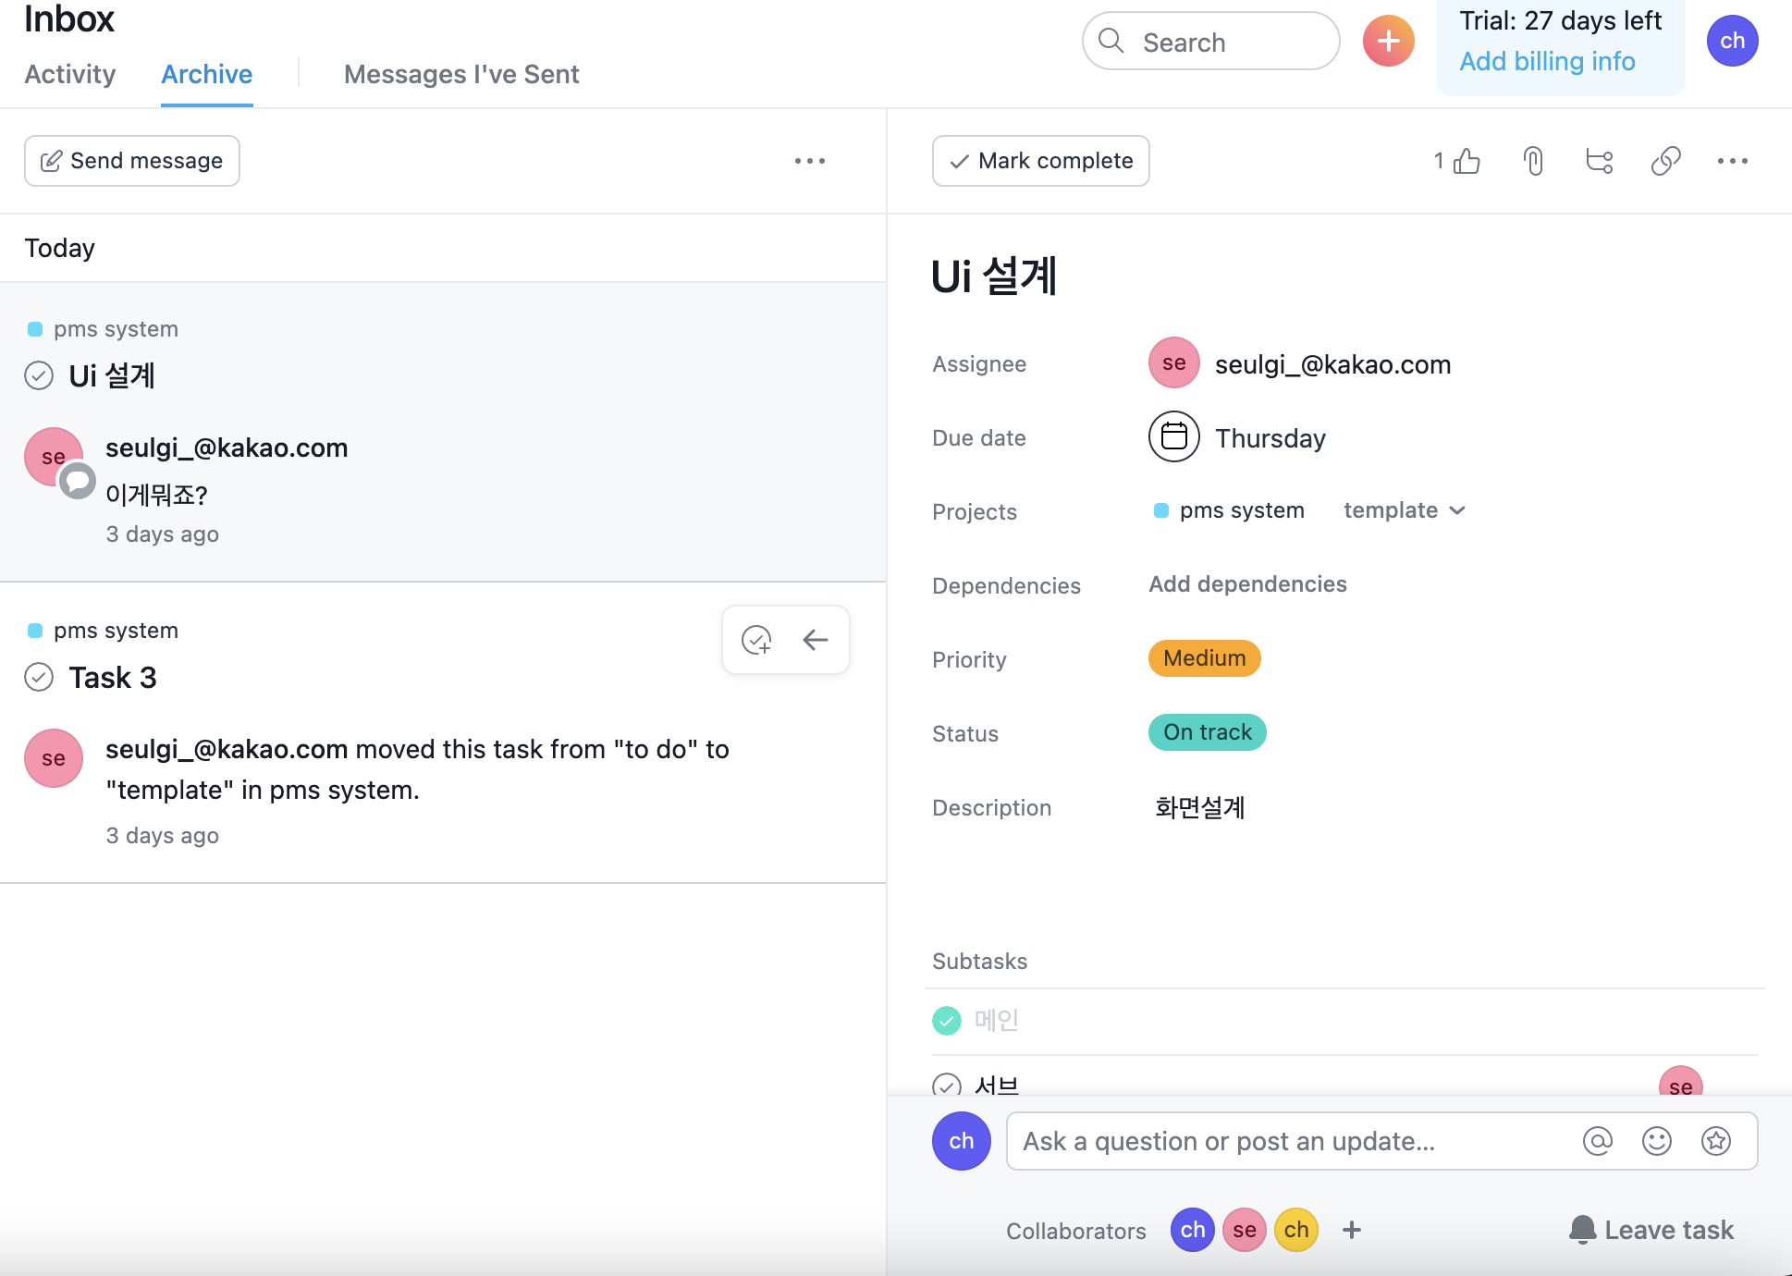
5. 화면설계
ID | Lg-01~Lg-04 | 화면명 | 활동 로그 | 작성자 | 이채은 | 날짜 | 2021/03/27
Screen Path | 메인화면 -> 활동 로그 화면
description
7. 새 활동 사항이 있을 때는 활동로그 탭에 표시한다.
8. 활동로그의 보관항목에는 보관버튼을 클릭하여 보관시킨 항목을 표시한다.
9. 활동필드와 마찬가지로 태스크를 클릭하면 우측에 태스크 상세내용을 표시한다.
10. 삭제버튼을 클릭하여 보관필드에서 삭제할 수 있다.
Check point
1
admin
8
9
7
10

Slide 46
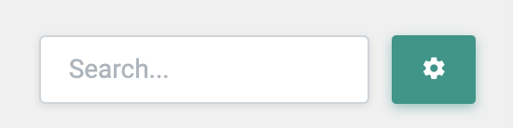
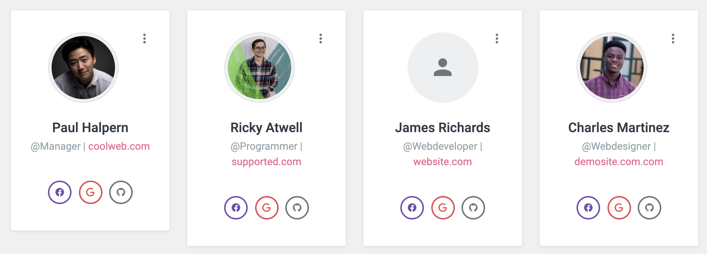
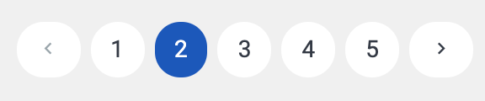
5. 화면설계
ID | Ml-01~Ml-05 | 화면명 | 가용 인원 | 작성자 | 이채은 | 날짜 | 2021/03/27
Screen Path | 메인화면 -> 활동 로그 화면 -> 가용 인원
description
1. 인력관리 탭을 클릭하여 인력관리 화면으로 이동한다.
2. 가용인원 탭에는 참여하고 있는 프로젝트 수가 없는 인원을 표시한다.
3. 가용인원 이름 ,직책, 연락처를 표시한다.
4. 버튼을 클릭하여 해당 인원의 프로필을 보거나 프로젝트를 할당할 수 있다.
5. 프로필보기 클릭 시 해당 인원의 상세프로필로 이동한다.
6. 팀의 생성된 프로젝트 리스트를 나열하고 프로젝트 클릭 시 해당 프로젝트에 추가된다.
7. 검색 기능을 구현하여 이름과 직책으로 검색 할 수 있도록 한다.
8. 페이징 처리 한다.
Check point
1
admin
2
가용인원
전체인원
프로젝트 별 인원
7
3
4
프로필 보기
프로젝트
PMS
ABC
DEF
1
5
6
8

Slide 47

5. 화면설계
ID | Ml-01~Ml-05 | 화면명 | 전체 인원 | 작성자 | 이채은 | 날짜 | 2021/03/27
Screen Path | 메인화면 -> 활동 로그 화면 -> 전체 인원
description
1. 전체 인원 탭을 클릭하면 전체 인원 리스트를 출력한다.
Check point
1
admin
가용인원
전체인원
프로젝트 별 인원
1

Slide 48
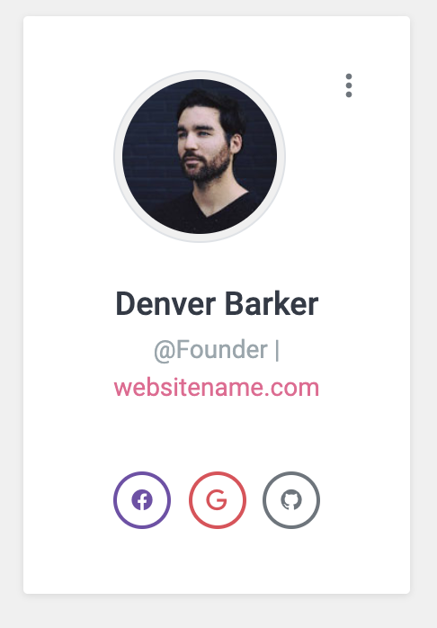
5. 화면설계
ID | Ml-01~Ml-05 | 화면명 | P.J별 인원 | 작성자 | 이채은 | 날짜 | 2021/03/27
Screen Path | 메인화면 -> 활동 로그 화면 -> 프로젝트 별 인원
description
1. 전체인원 탭을 클릭하면 전체인원 리스트를 출력한다.
2. 프로젝트 별 인원 탭을 클릭하면 인원 리스트를 프로젝트 별로 표시한다.
Check point
페이징 처리 없이 프로젝트 별로 나열되도록 하고, 프로젝트명을 통해 검색할 수 있도록 한다.
1
admin
가용인원
전체인원
프로젝트 별 인원
1
프로젝트명
2
프로젝트명

Slide 49
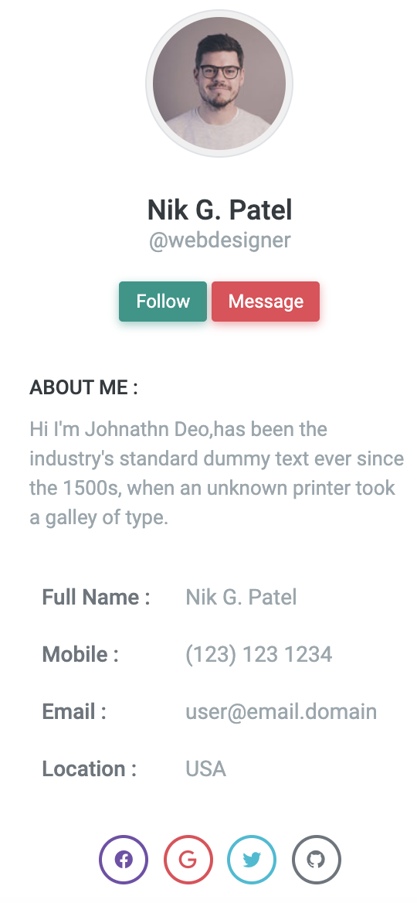
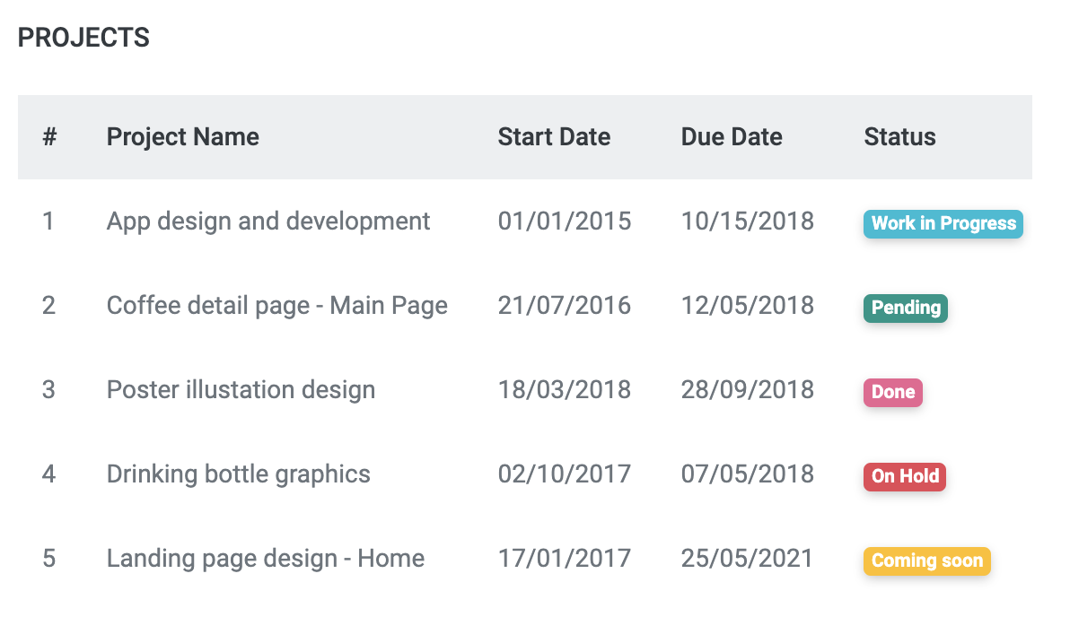

5. 화면설계
ID | Ml-01~Ml-05 | 화면명 | 프로필 | 작성자 | 이채은 | 날짜 | 2021/03/27
Screen Path | 메인화면 -> 활동 로그 화면 -> 각 인원 폴더 -> 멤버 프로필
description
1. 멤버 프로필에는 이름, 직책, 번호, 이메일을 표시한다.
2. 참여중인 프로젝트, 최근 마감한 프로젝트, 예정된 프로젝트 리스트를 표시한다. 프로젝트명, 시작일, 마감일, 상태를 표시한다.
3. 각 프로젝트를 클릭하면 해당 프로젝트 상세화면으로 이동한다.
4. 새로운 프로젝트를 추가 할당할 수 있다.
Check point
페이징 처리 없이 프로젝트 별로 나열되도록 하고, 프로젝트명을 통해 검색할 수 있도록 한다.
1
admin
멤버 프로필
2
1
3
4

Slide 50
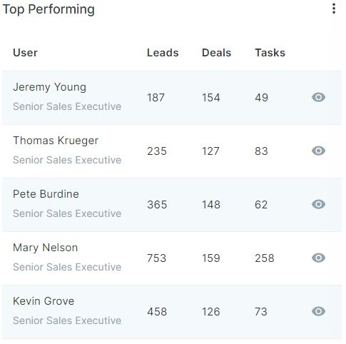
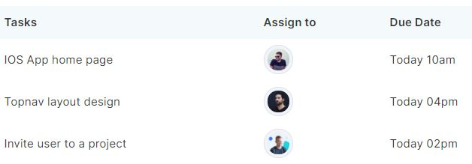
5. 화면설계
ID | P-01~P-07 | 화면명 | 리스크 관리 | 작성자 | 최슬기 | 날짜 | 2021/03/27
Screen Path | 리스크 관리
description
1. 팀원 리스트가 보여질 개수를 지정할 수 있다. 5,10,15,20개 등등
2. 현재 팀원들이 보여진다. 이름과 부서 지정된 프로젝트들이 보여진다.
3. 마감기한이 임박한 프로젝트 순, 중요도(자신이 설정해 놓은)순 등으로 정렬할 수 있다.
4. 현재 프로젝트들이 보여진다. 프로젝트명, 팀원, 진행율이 보여진다. 클릭하면 프로젝트(태스크리스트)페이지로 들어간다.
5. 날짜의 팀원들의 할당된 태스크가 나열된다. 팀원의 이름과 사진 부서명이 나타나고 현재 날짜의 색이 다르게 보여진다.
6. 프로젝트 내에서 필요한 태스크로 보여지는 태스크를 추가하고 팀원에게 할당할 수 있다.
7. 현재 팀원들이 할당되어 있는 태스크가 나열된다. 태스크 번호, 명, 참여 팀원, 마감기한, 중요도가 정렬된다. 클릭 시 태스크 디테일이 보여진다.
8. 현재 태스크 중 팀원이 더 필요해 보이는 태스크에 팀원을 추가한다. 그 팀원에게는 알림이 가며 그 팀원의 태스크 리스크에 추가된다.
1
admin
1
3
Team List
Project List
진행률 순
2
Department
Project
4
Project name
Member
Progress
Program
Show Pro
92%
Design
Last Pro
86%
Design
Amaz Pro
Plan
Show Pro
72%
Program
Last Pro
Task allocation
6
Task +
Task List
5
7
Task name
Member
Due date
8
July 27, 2021
인원 +
June 17, 2021
인원 +
April 04, 2020
인원 +

Slide 51
Use case

Slide 52
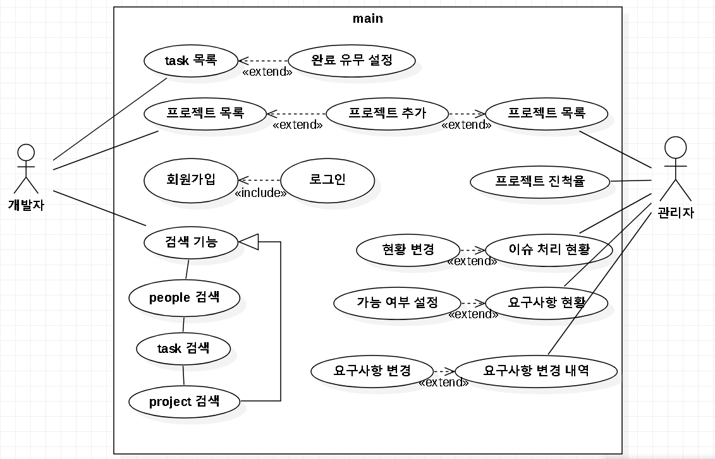
6. Use case
메인

Slide 53
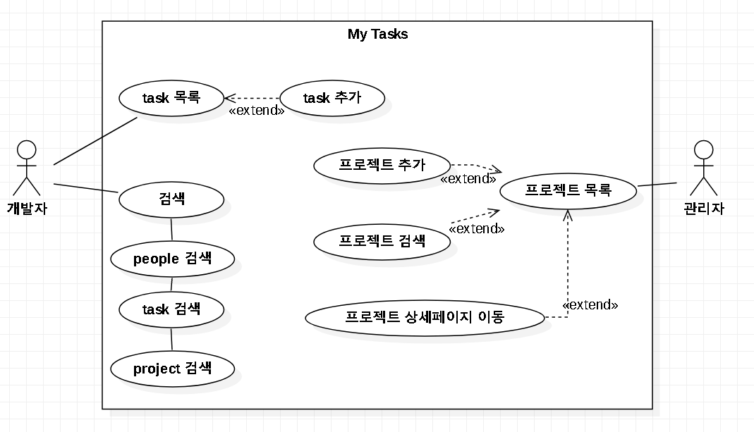
6. Use case
My task

Slide 54
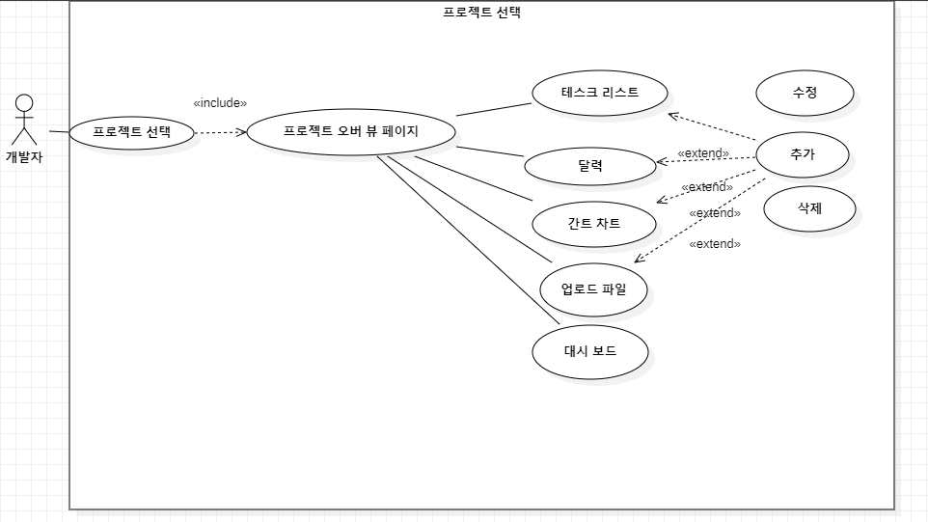
6. Use case
Project

Slide 55
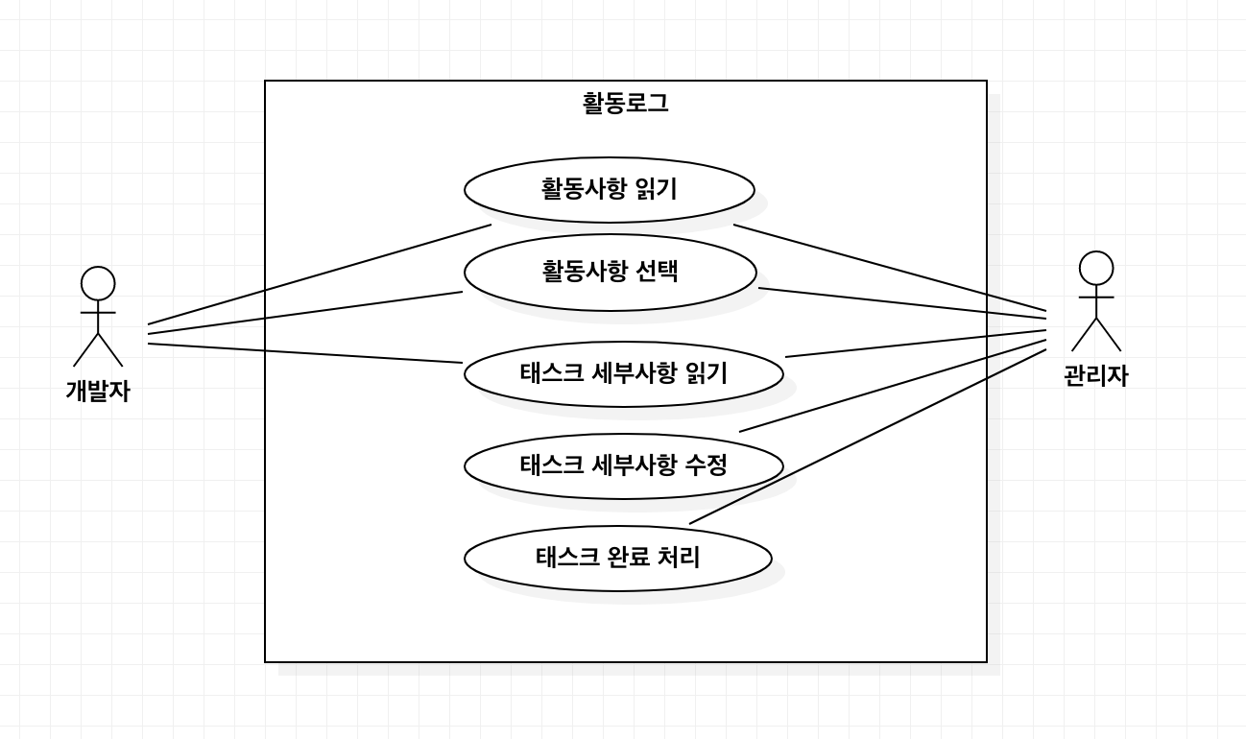
6. Use case
활동 로그

Slide 56
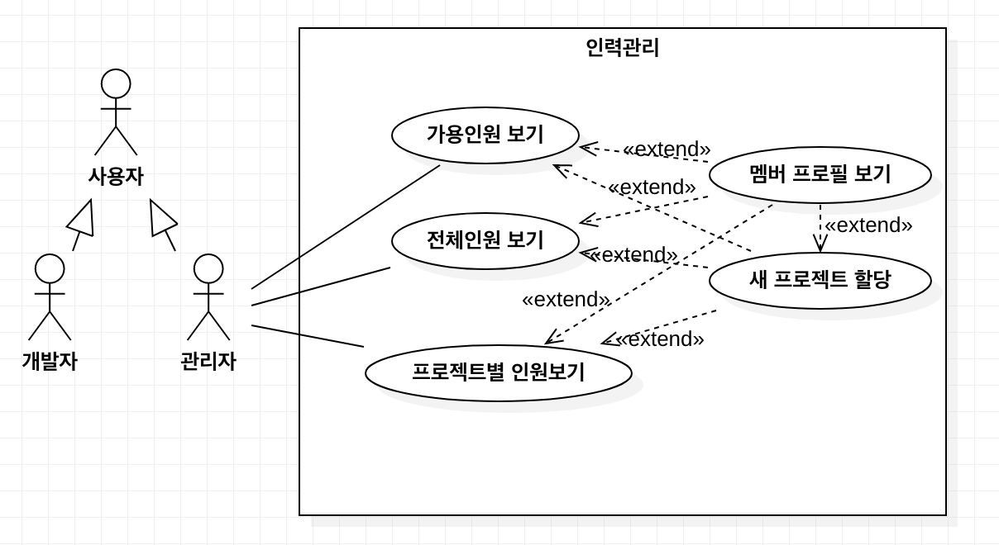
6. Use case
인력 관리

Slide 57
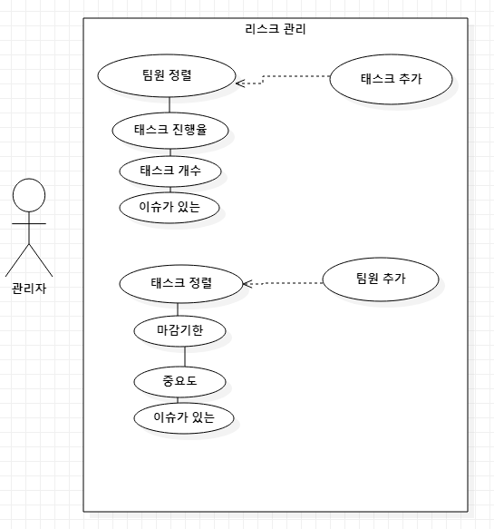
6. Use case
리스크 관리

Slide 58
공통모듈

Slide 59
1. 직급 분류와 기능
직급
CEO
개발자
리스크 작성
PM
인사담당자
인원 추가
리스크 작성 및
답글 등록
태스크 추가
태스크 요청 승인

Slide 60
2. 메뉴구조 CEO
대시보드
프로젝트
인력현황
리스크현황
진행 프로젝트
완료 프로젝트
리스크
오버뷰
활동로그
태스크리스트
캘린더
간트차트
대시보드
CEO

Slide 61
2. 메뉴구조 인사담당자
대시보드
프로젝트
인력현황
리스크현황
진행 프로젝트
완료 프로젝트
리스크
오버뷰
활동로그
태스크리스트
캘린더
간트차트
대시보드
인사담당자

Slide 62
2. 메뉴구조 PM
PM
프로젝트
인력현황
요청관리
진행 프로젝트
완료 프로젝트
리스크
오버뷰
활동로그
태스크리스트
캘린더
간트차트
대시보드
태스크 요청
리스크 요청

Slide 63
2. 메뉴구조 개발자
개발자
요청관리
진행 프로젝트
완료 프로젝트
리스크
오버뷰
활동로그
태스크리스트
캘린더
간트차트
대시보드
태스크 요청
리스크 요청
프로젝트
My Task

Slide 64
3. 로그인 절차
인사담당자
계정 정보 입력
PM 계정 생성
개발자 계정 생성
PM에게 계정 제공
개발자에게 계정 제공
로그인
로그인

Slide 65



4. 스프링 환경설정
데이터베이스 연결
공통 xml 파일 설정
View 등록

Slide 66




4. 스프링 환경설정
TypeAlias 설정
Mapper 설정
회원 조회 mapper
프로젝트 수 mapper

Slide 67




4. 스프링 환경설정
프로젝트 조회 mapper
태스크수정 mapper
태스크추가 mapper
태스크 삭제 mapper

Slide 68
데이터베이스

Slide 69

1. 다이어그램
논리적 ERD

Slide 70

1. 다이어그램
물리적 ERD

Slide 71


2. 테이블 로그인 화면

Slide 72


2. 테이블 간트 차트

Slide 73


2. 테이블 태스크 상세

Slide 74


2. 테이블 태스크 상세

Slide 75


2. 테이블 태스크 상세

Slide 76




2. 테이블 태스크 수정 및 추가

Slide 77


2. 테이블 태스크 리스트

Slide 78


2. 테이블 오버뷰

Slide 79


2. 테이블 활동 로그

Slide 80


2. 테이블 프로젝트 리스트

Slide 81



2. 테이블 리스크 화면

Slide 82


2. 테이블 인원 추가

Slide 83
화면 구현

Slide 84
로그인 & 메인 화면

Slide 85

로그인 화면
로그인 성공 시 계급 별 메인 화면으로 이동
로그인 실패 시 ‘로그인 정보가 없습니다.’라는 문구와 함께 로그인 페이지로 이동

Slide 86

메인 화면 CEO
전체 프로젝트에 대한 대시보드를 출력

Slide 87

메인 화면 인사담당자
인원 관리 페이지 출력

Slide 88

메인 화면 PM
담당 프로젝트에 대한 대시보드

Slide 89

메인 화면 개발자
담당 task 목록을 출력

Slide 90
프로젝트 리스트

Slide 91

프로젝트 리스트
프로젝트와 1:1 관계에 있는 항목들을 상단 탭으로 구성
프로젝트 리스트를 출력

Slide 92



프로젝트 리스트 프로젝트 리스트(CEO, 인사담당자)
DB
mapper
Controller

Slide 93





프로젝트 리스트 프로젝트 리스트(PM)
View
Controller
Mapper

Slide 94





프로젝트 추가
View
Controller
Mapper

Slide 95




프로젝트 수정
View
Controller
Mapper

Slide 96
오버뷰, 태스크리스트

Slide 97




프로젝트 오버 뷰
View
Controller
Mapper

Slide 98



프로젝트 태스크 리스트
View
Controller
Mapper

Slide 99



개발자 태스크 리스트
View
Mapper
Controller

Slide 100
활동 로그

Slide 101



프로젝트 활동 로그
프로젝트에 추가, 태스크 할당, 태스크 완료
신청 승인 등의 변경 사항을 간략하게 출력
Controller
Mapper

Slide 102
간트, 대시보드, 캘린더

Slide 103

간트차트
프로젝트, 태스크, 세부 태스크를 간트 차트 형태로 출력

Slide 104



간트차트 프로젝트no에 맞는 태스크 출력
Service
1. 프로젝트 번호로 태스크 가져오기
2. 태스크 -> 간트 데이터 변환
task (vo) 를 Gantt (vo) 로 바꾸기 위한 메서드
Task DB
priority varchar2(String)형 저장
날짜 YYYY-MM-DD’T’HH:MI:SS.sssZ 형식 저장
간트
Priority 숫자로 사용(1: Hard, 2: Medium, 3: Low)
날짜 YYYY-MM-DD HH:MI:SS 형식 사용

Slide 105

간트차트 프로젝트no에 맞는 태스크 출력
Service
3. Ajax 처리를 위한 project, task 데이터를
Gantt 데이터로 변환하는 메서드

Slide 106


간트차트 프로젝트no에 맞는 태스크 출력
Service
4. Gantt 형 데이터를 로드하기 위해
Json 형태로 변경하는 메서드

Slide 107



간트차트 태스크 등록
Service
View
Gantt (vo) 를 task (vo) 로 바꾸기 위한 메서드
Task DB 의 priority 는 varchar2(String)형 저장
간트 화면에선 숫자로 사용(1:hard,2:medium..)
등록 ajax 처리

Slide 108


간트차트 태스크 수정
Service
태스크 수정 시 gantt -> task 데이터 변형
View
태스크 수정 ajax 처리
Gantt (vo) 를 task (vo) 로 바꾸기 위한 메서드
Task DB 의 priority 는 varchar2(String)형 저장
간트 화면에선 숫자로 사용(1:hard,2:medium..)

Slide 109


간트차트 태스크 삭제
Service
View
삭제 ajax 처리
태스크 삭제

Slide 110


간트차트 태스크 등록/수정/삭제 –view단 처리
View 에서 입력한 값을 변형해주는 function
간트api 내장 메서드 gantt.attachEvent("onLightboxSave", function(){}) 이용,
is_new 파라미터를 이용해 신규, 수정 여부 확인 후,
신규 등록 시 newSch로, 수정 시 callSch로 부족한 열 값을 채우기 처리합니다
공통(날짜)
DB : YYYY-MM-DD’T’HH:MI:SS.sssZ
Gantt : YYYY-MM-DD HH:MI:SS
Js : ToLocaleString
DB 데이터를 gantt 형으로 변형 필요
변형 후 json 형태로 view에 ajax로 전달,
gantt는 YYYY-MM-DD'T'HH:MI:SS.sssZ 형태를
YYYY-MM-DD HH:MI:SS 형태로 변형하기 때문에
-9시간 차이가 생기지 않아서 오류가 생김
=> newSch, callSch에서 toLocaleString 형식(GMT) 값에 먼저 +9 시간을 한뒤 toISOString() 기능 사용

Slide 111




캘린더
Table
Task (vo)
Mapper
Notes:
설명
DB task테이블 에서
Where Project_no = ?
을 이용해
특정 프로젝트 내
태스크들 가져옴
가져온 태스크 데이터들을
캘린더에 표시

Slide 112


대시보드 – 전체 프로젝트
Table
Task (vo)
Mapper
Notes:
설명
Task 테이블
Where project_no = ? 이용,
해당 프로젝트 내 태스크 가져옴
가져온 정보들을 화면에 출력

Slide 113




대시보드 – 개별 프로젝트
Table
Task (vo)
Mapper
Notes:
설명
DB Project테이블 에서
Where status = ‘진행’
을 이용해
현재 진행중인 모든
프로젝트 정보를 가져와 출력

Slide 114
인력관리

Slide 115

인력 현황 페이지
전체 인원, 가용 인원, 프로젝트 별 인원을 출력
각각의 직원 클릭 시 상세 페이지로 이동

Slide 116




전체인원 페이지 조회, 이름 검색
View
Controller
Mapper
Notes:
기능 : 전체인원 조회, 이름 검색
Dao, mapper
이름에 따른 인원 조회
2) Controller
- 이름이 없을 때 (검색하기 전일 때) 전체 인원이 조회되도록 name에 null 처리

Slide 117




전체인원 페이지 계정생성
View
Controller
Mapper
Notes:
기능 : 전체인원 조회, 이름 검색
Dao, mapper
이름에 따른 인원 조회
2) Controller
- 이름이 없을 때 (검색하기 전일 때) 전체 인원이 조회되도록 name에 null 처리

Slide 118




전체인원 페이지 메일발송
View
Service
Controller
Notes:
기능 : 전체인원 조회, 이름 검색
Dao, mapper
이름에 따른 인원 조회
2) Controller
- 이름이 없을 때 (검색하기 전일 때) 전체 인원이 조회되도록 name에 null 처리

Slide 119




전체인원 페이지 부서, 직급 변경
View
Service
Mapper
Controller
Notes:
기능 : 전체인원 조회, 이름 검색
Dao, mapper
이름에 따른 인원 조회
2) Controller
- 이름이 없을 때 (검색하기 전일 때) 전체 인원이 조회되도록 name에 null 처리

Slide 120




전체인원 페이지 인력삭제
View
Controller
Mapper
Notes:
기능 : 전체인원 조회, 이름 검색
Dao, mapper
이름에 따른 인원 조회
2) Controller
- 이름이 없을 때 (검색하기 전일 때) 전체 인원이 조회되도록 name에 null 처리

Slide 121




가용인원 페이지 조회
Service
Controller
Mapper
Notes:
기능 : 가용인원 조회
프로세스 순서
권한이 pm이거나 wk인 직원들의 사원 번호 알아내기
사원번호를 통해 해당 사원이 수행했던or수행 중인 프로젝트의 project_no를 알아내기
Project_no를 통해 해당 프로젝트의 상태(진행or완료)를 알아내기
프로젝트가 모두 완료인 직원의 회원정보를 가져오기
해당 회원의 정보(name, id 등)을 view단에 뿌려주기
2) dao, mapper
위의 프로세스 순서대로 pno, 프로젝트목록, 프로젝트상태, 회원정보를 알아내기 위함
3) Controller
위의 프로세스 순서대로 수행한다.
1번버튼) pno의 길이(사원의 수)대로 for문을 돌린다.
각 add는 해당 사원이 가지는 프로젝트 리스트
프로젝트 리스트의 길이대로 for문을 돌린다.
각 프로젝트의 상태를 statu에 저장한다.
Project 상태가 ‘진행＇일 때 sum을 증가시킨다.
Sum이 모두 완료일 때 즉 모든 프로젝트가 완료상태여서 현재 맡고 있는 프로젝트가 없을 때 해당 인원을 가용인원으로 한다.

Slide 122




가용인원 페이지 프로젝트 할당
View
Controller
Mapper
Notes:
기능 : 가용인원 조회
프로세스 순서
권한이 pm이거나 wk인 직원들의 사원 번호 알아내기
사원번호를 통해 해당 사원이 수행했던or수행 중인 프로젝트의 project_no를 알아내기
Project_no를 통해 해당 프로젝트의 상태(진행or완료)를 알아내기
프로젝트가 모두 완료인 직원의 회원정보를 가져오기
해당 회원의 정보(name, id 등)을 view단에 뿌려주기
2) dao, mapper
위의 프로세스 순서대로 pno, 프로젝트목록, 프로젝트상태, 회원정보를 알아내기 위함
3) Controller
위의 프로세스 순서대로 수행한다.
1번버튼) pno의 길이(사원의 수)대로 for문을 돌린다.
각 add는 해당 사원이 가지는 프로젝트 리스트
프로젝트 리스트의 길이대로 for문을 돌린다.
각 프로젝트의 상태를 statu에 저장한다.
Project 상태가 ‘진행＇일 때 sum을 증가시킨다.
Sum이 모두 완료일 때 즉 모든 프로젝트가 완료상태여서 현재 맡고 있는 프로젝트가 없을 때 해당 인원을 가용인원으로 한다.

Slide 123




부서별 인원 페이지 조회
Controller
View
Mapper
Notes:
기능 : 부서인원 조회
Dao, mapper
부서에 따른 인원 조회
deptList를 통해 부서 정보를 중복 없이 가져온 뒤,
View단에서 부서를 클릭하면, 해당 부서를 part라는 파라미터 값으로 넣어서 해당 부서에 해당하는 사원 정보를 가져와 조회한다.
2) Controller
- 부서 값을 dvalue로 지정하고, 해당 값을 파라미터값으로 넣어, 해당 부서에 속하는 사원의 정보를 뷰단에 뿌려준다.

Slide 124




인력 상세 페이지 조회
Controller
View
Mapper
Notes:
기능 : 인력 상세 페이지 조회
이 페이지에서 조회할 부분은 해당 직원의 member 정보와 프로젝트 리스트
프로세스 순서
인력페이지에서 해당 사원의 이름을 클릭한다.
해당 사원의 사원번호를 파라미터로 하여 project_no를 알아낸다. (projectpno)
위에서의 project_no를 가지는 프로젝트의 정보를 알아낸다. (project)
2) Dao, mapper
-
3) Controller
해당 회원의 이름(ename)을 이용하여 회원정보를 가져온다.(memList1)
프로젝트 리스트를 저장할 ArrayList를 만든다.
1번버튼) 해당 회원이 가지는 프로젝트의 수 만큼 for문을 돌린다.
해당 회원이 가지는 프로젝트 목록에 대하여 프로젝트번호를 이용하여 해당 프로젝트의 정보를 proList 배열에 더해준다.
proList를 모델 데이터로 저장한 뒤 뷰단에 뿌려준다.

Slide 125
리스크관리

Slide 126

리스크 요청
개발자 직책으로 로그인 했을 때만 리스크 작성하기 페이지가 출력되도록 한다.
(개발자 계정에서 리스크 목록을
들어왔을 때 default화면)

Slide 127




리스크 작성
Controller
View
Mapper
View
Notes:
개발자 계정으로 들어와 리스크 작성을 할 시 리스크 보드 sql에 값이 입력된다
.
Div로 감싸져있는 (리스크내용)컨텐츠 창에 등록된 값을 hidden으로 받아와 값을 저장한다.
제출 버튼을 클릭하면 현재 로그인 된 계정 주인의 이름이 작성자로 등록이 된다.

Slide 128




리스크 작성 첨부파일
View
Notes:
개발자 계정으로 들어와 리스크 작성을 할 시 리스크 보드 sql에 값이 입력된다
.
Div로 감싸져있는 (리스크내용)컨텐츠 창에 등록된 값을 hidden으로 받아와 값을 저장한다.
제출 버튼을 클릭하면 현재 로그인 된 계정 주인의 이름이 작성자로 등록이 된다.

Slide 129



리스크 요청
View
리스크를 작성시 리스크 승인 요청이 PM직책의 계정에 출력
리스크 작성 완료시 승인 상태를 미승인 상태로 default값을 주고 리스크 승인 요청 페이지에는 미승인 된 리스크만 출력되도록 설정
Mapper
Notes:
개발자 계정으로 들어와 리스크 작성을 할 시 리스크 보드 sql에 값이 입력된다
.
Div로 감싸져있는 (리스크내용)컨텐츠 창에 등록된 값을 hidden으로 받아와 값을 저장한다.
제출 버튼을 클릭하면 현재 로그인 된 계정 주인의 이름이 작성자로 등록이 된다.

Slide 130





리스크 상세 페이지 – 리스크 승인
Controller
Service
View
Mapper

Slide 131


리스크 상세 페이지 – 리스크 승인
승인 이후 PM리스크 요청 페이지에 나타나지 않는다.
프로젝트 인원이 볼 수 있는 리스크 목록 페이지로 이동

Slide 132
태스크

Slide 133

태스크 상세 페이지
각각의 태스크에 대한 상세 내용 출력
태스크에 대한 수정, 삭제 기능과 코멘트 기능 구현

Slide 134




태스크 디테일 태스크 상세 정보 및 서브태스크 리스트 출력
Controller
View
Mapper
Notes:
Mapper
Task_no 를 파라미터로 받아와서
해당 task_no에 대한 태스크명, 내용, 담당자, 날짜 등을
출력합니다.
Task_no 를 파라미터로 받아와서
해당 task_no를 parent_no로 가지고 있는
서브태스크 리스트를 출력합니다.
Controller
Task_no 를 파라미터로 받는 Controller를
선언하고
Modelattribute명 detail로 태스크정보를,
Subdetail로 서브태스크 리스트를 선언합니다.
View 단에서 task 정보는
${detail.task_no} 와 같이 출력하고
Subtask 정보는
${subdetail}로 c:forEach 구문을 돌려서
출력 합니다.

Slide 135




태스크 디테일 수정,추가 버튼 세션값에 따른 비활성화 처리
Notes:
완료 승인 버튼은 session값을 통해
로그인한 사용자의 권한이 pm일 때만
보이도록 합니다.
그 외 버튼은
권한이 pm이거나
해당 태스크의 담당자일 경우에만
버튼 활성화 처리하고
Pm도 담당자도 아닐 경우
비활성화 처리합니다.

Slide 136



태스크 디테일 태스크 수정
Controller
View
Mapper
Notes:
Task 객체를 파라미터로 받아 수정하는
업데이트 구문을 작성합니다.
Task 객체를 파라미터로 받는 contoller 작성.
service.update(t)로 업데이트를 실행하고
Json데이터 변환을 위해
pageJsonReport로 리턴합니다.
updateTaskVal()함수를 통해 수정 모달창에 있는
데이터를 받아옵니다.
Ajax 를 통해 수정이 처리 될 수 있도록
$.ajax({}) 구문을 작성합니다.
url 로 update contoller 주소를 적어줍니다.
Ajax처리로 화면 전환이 되지 않기 떄문에
화면단처리를 따로 해줍니다.
모달창 데이터를 받아와서 화면에 text() 입력 처리 합니다.

Slide 137




태스크 디테일 서브태스크 추가
Controller
View
Mapper
Notes:
Task 객체를 파라미터로 해서 project_task에 데이터를
추가하는 mapper를 작성합니다
Task객체를 파라미터로 하는 contoller를 작성합니다.
Insert를 실행하고
ajax 처리를 위해 pageJsonReport를 리턴합니다.
View 단에서는 taskVal()함수에서
서브태스크 추가 모달창 데이터를 받아와서
Ajax 에 data값으로 넘겨줍니다.
Url로 insert contoller를 실행하고
처리 완료후 modal(“hide”)를 통해
모달창 닫기,
$(“#subtaskList”).load(url)을 통해
서브태스크 리스트를다시 출력처리하고
.val(“”)을 통해 모달창을 다시 clear해줍니다.

Slide 138





태스크 디테일 서브태스크 수정 및 삭제
View
Controlller
Mapper
Notes:
Task 객체를 파라미터로 해서 태스크 테이블을
업데이트하는 mapper를 작성합니다
Task_no를 파라미터로 받아서
해당 태스크를 삭제하는 mapper를 작성합니다.
먼저 각 서브태스크리스트에서 수정버튼을
클릭 시 수정모달 창에 각 서브태스크의
정보가 출력될 수있도록 합니다.
반복문을 통해서 서브태스크 리스트를 출력했으므로
Closest(“”)함수를 통해서 해당 수정 버튼에서
가장 가까운 서브태스크정보의 div를 찾은 후
task_no를 불러오면 각 수정버튼에 매핑되어있는
Task_no를 불러올 수 있습니다.
마찬가지로 나머지 정보를 불러온 후
태스크 수정 모달창에 val(””)로 출력합니다.

Slide 139





태스크 디테일 커멘트 리스트 출력 및 커멘트 추가
Controlller
View
Mapper
Notes:
Task_no를 파라미터로 받아서
각 태스크에 해당하는 커멘트리스트를 출력하는
Mapper를 작성합니다.
Comment 객체를 파라미터로 받아서
Insert를 수행하는 mapper를 작성합니다.
등록일은 sysdate로 insert 합니다.
커멘트 리스트를 출력하고,
Insert 하는 controller를 작성합니다.
Insert는 ajax로 처리하므로
pageJsonReport를 리턴합니다.

Slide 140


태스크 디테일 커멘트 리스트 출력 및 커멘트 추가
+ timeago jquery plugin 사용
Notes:
Timeago jquery plugin 을 cdn 방식으로 선언해줍니다.
화면이 로딩되었을 떄 timeago 함수를 실행하도록 작성합니다.
Class=“timeago” 를 선언하고
Datetime안에 출력할 날짜를 넣어줍니다.

Slide 141





태스크 디테일 커멘트 삭제 - 작성자만 가능
Controller
View
Mapper
Notes:
Task_no를 파라미터로 받아서
각 태스크에 해당하는 커멘트리스트를 출력하는
Mapper를 작성합니다.
Comment 객체를 파라미터로 받아서
Insert를 수행하는 mapper를 작성합니다.
등록일은 sysdate로 insert 합니다.
커멘트 리스트를 출력하고,
Insert 하는 controller를 작성합니다.
Insert는 ajax로 처리하므로
pageJsonReport를 리턴합니다.

Slide 142





태스크 디테일 서브태스크 완료 체크박스 선택
Controller
View
Mapper
Notes:
Task_no를 파라미터로 받아서
태스크 상태를 완료, 진행으로 업데이트하는
mapper를 각각 작성합니다.
Task_no를 파라미터로 받아서
태스크 상태를 완료, 진행으로 업데이트하는
Controller를 각각 작성합니다.
Ajax 처리를 위해 json데이터로 리턴합니다.
View 단에서 태스크의 task_status가 완료일 경우
체크박스에 체크되도록 설정합니다.
서브태스크리스트에서 체크박스 선택 시
각 태스크의 task_no와 task_status를 받아옵니다.
현재 task_status가 완료일 경우
Url로 진행으로 업데이트 하는 controller url 지정합니다.
현재 task_status가 진행일 경우
Url로 완료로 업데이트 하는 controller url을 지정합니다.
Ajax 처리 하여 상태를 업데이트 합니다.

Slide 143



태스크 디테일 태스크 승인 요청
Controller
View
Mapper
Notes:
Task_no를 파라미터로 받아서
태스크 상태를 완료, 진행으로 업데이트하는
mapper를 각각 작성합니다.
Task_no를 파라미터로 받아서
태스크 상태를 완료, 진행으로 업데이트하는
Controller를 각각 작성합니다.
Ajax 처리를 위해 json데이터로 리턴합니다.
View 단에서 태스크의 task_status가 완료일 경우
체크박스에 체크되도록 설정합니다.
서브태스크리스트에서 체크박스 선택 시
각 태스크의 task_no와 task_status를 받아옵니다.
현재 task_status가 완료일 경우
Url로 진행으로 업데이트 하는 controller url 지정합니다.
현재 task_status가 진행일 경우
Url로 완료로 업데이트 하는 controller url을 지정합니다.
Ajax 처리 하여 상태를 업데이트 합니다.

Slide 144



태스크 디테일 태스크 완료 승인
Controller
View
Mapper
Notes:
Task_no를 파라미터로 받아서
태스크 상태를 완료, 진행으로 업데이트하는
mapper를 각각 작성합니다.
Task_no를 파라미터로 받아서
태스크 상태를 완료, 진행으로 업데이트하는
Controller를 각각 작성합니다.
Ajax 처리를 위해 json데이터로 리턴합니다.
View 단에서 태스크의 task_status가 완료일 경우
체크박스에 체크되도록 설정합니다.
서브태스크리스트에서 체크박스 선택 시
각 태스크의 task_no와 task_status를 받아옵니다.
현재 task_status가 완료일 경우
Url로 진행으로 업데이트 하는 controller url 지정합니다.
현재 task_status가 진행일 경우
Url로 완료로 업데이트 하는 controller url을 지정합니다.
Ajax 처리 하여 상태를 업데이트 합니다.

Slide 145



태스크 디테일 첨부파일
Controller
View
Mapper
Notes:
Task_no를 파라미터로 받아서
태스크 상태를 완료, 진행으로 업데이트하는
mapper를 각각 작성합니다.
Task_no를 파라미터로 받아서
태스크 상태를 완료, 진행으로 업데이트하는
Controller를 각각 작성합니다.
Ajax 처리를 위해 json데이터로 리턴합니다.
View 단에서 태스크의 task_status가 완료일 경우
체크박스에 체크되도록 설정합니다.
서브태스크리스트에서 체크박스 선택 시
각 태스크의 task_no와 task_status를 받아옵니다.
현재 task_status가 완료일 경우
Url로 진행으로 업데이트 하는 controller url 지정합니다.
현재 task_status가 진행일 경우
Url로 완료로 업데이트 하는 controller url을 지정합니다.
Ajax 처리 하여 상태를 업데이트 합니다.

Slide 146
태스크 요청

Slide 147

태스크 승인 요청 페이지
개발자가 태스크 완료 승인 요청을 한 태스크의 목록을 출력
직급이 PM 일 때 각각의 태스크에 대한 상세화면으로 이동 및 요청 승인 여부 결정

Slide 148
채팅

Slide 149



채팅
View
Controller

Slide 150
테스트 시나리오

Slide 151

테스트 시나리오 간트차트

Slide 152

테스트 시나리오 프로젝트 리스트

Slide 153

테스트 시나리오 리스크관리

Slide 154

테스트 시나리오 인력관리

Slide 155

테스트 시나리오 태스크디테일

